Slide 1
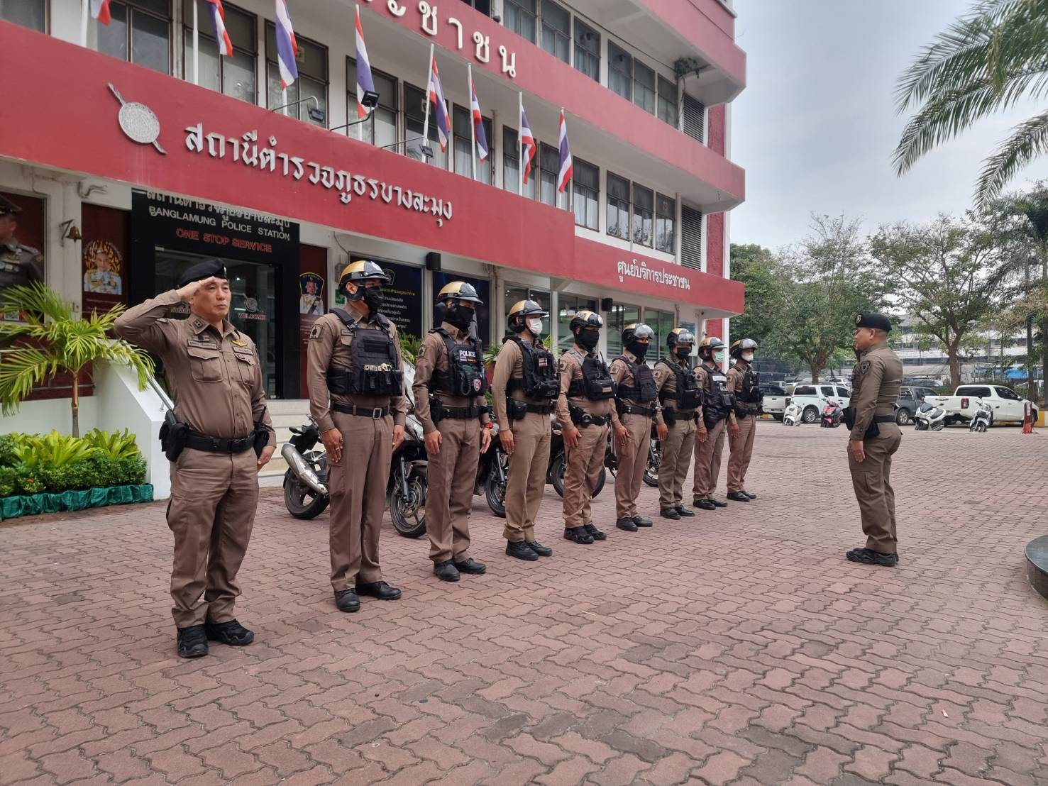
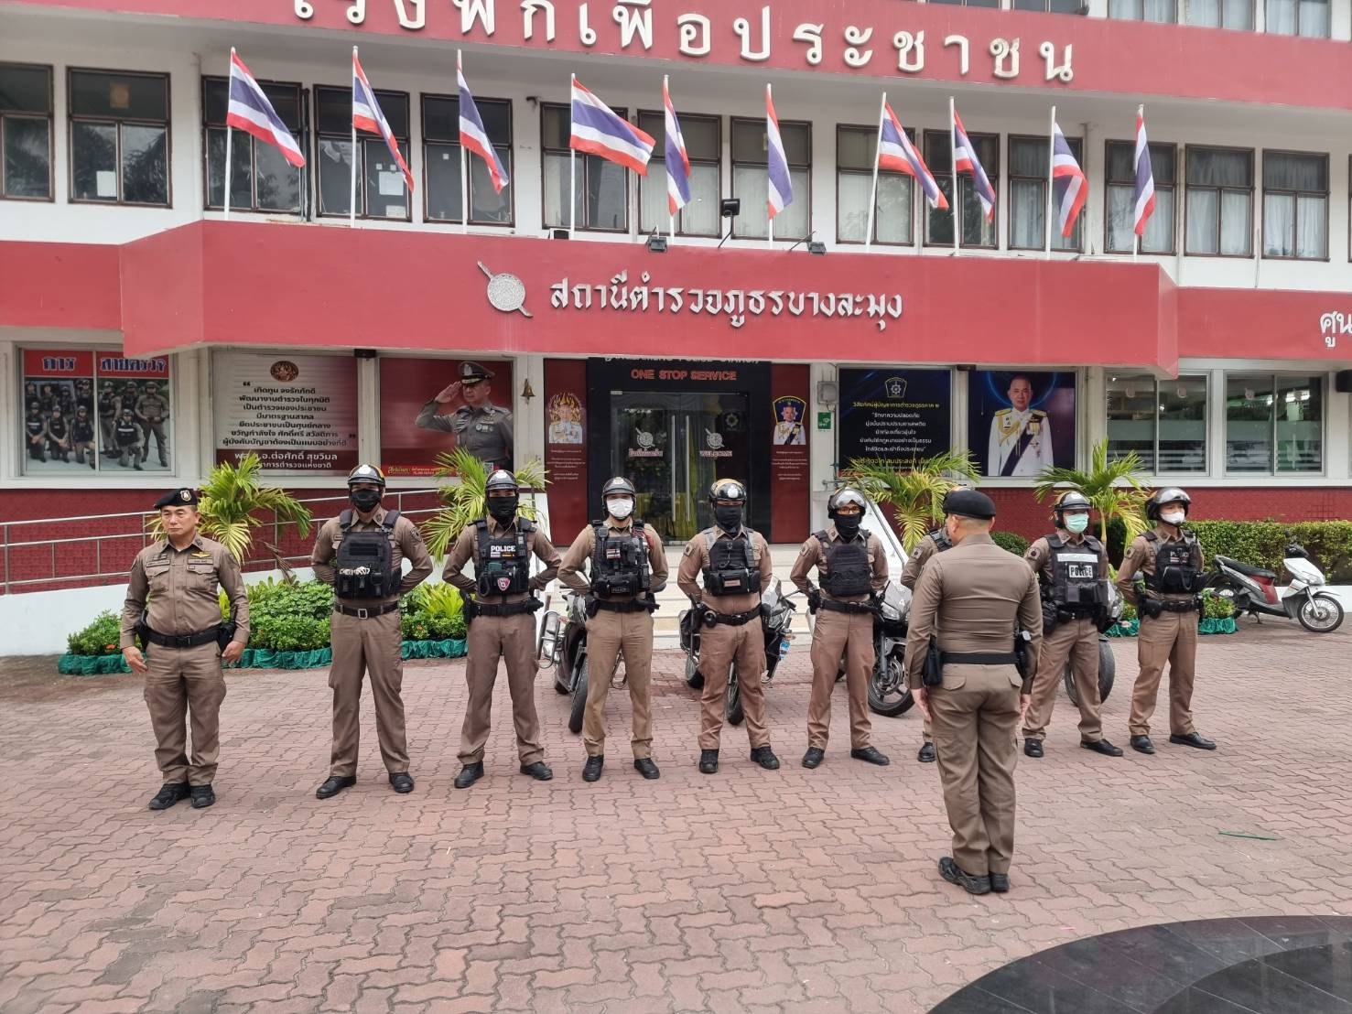
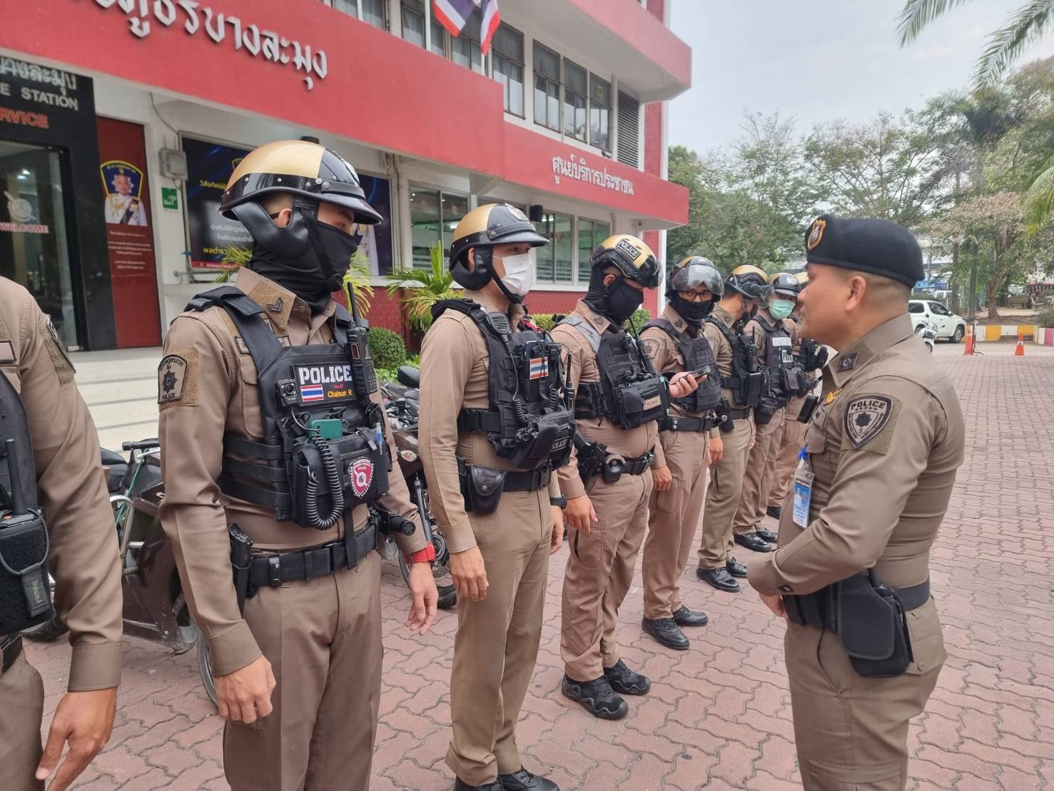
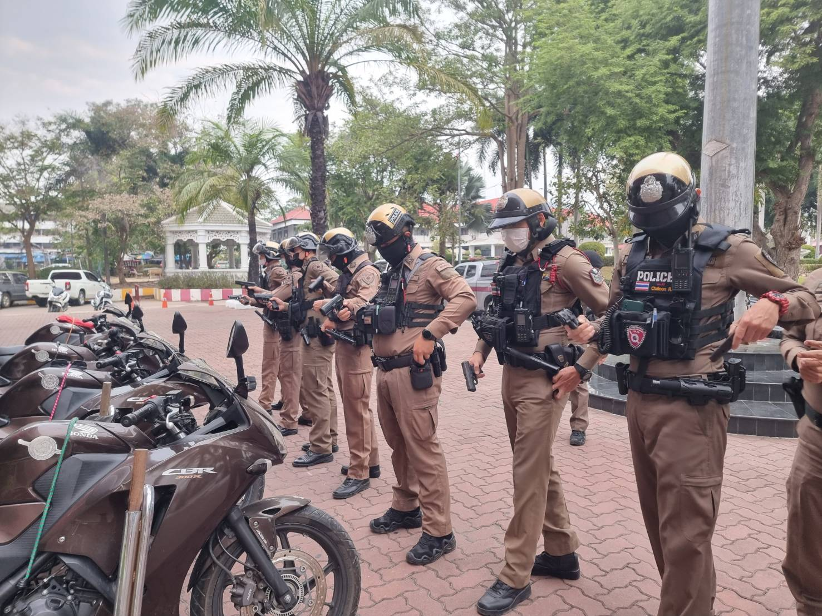
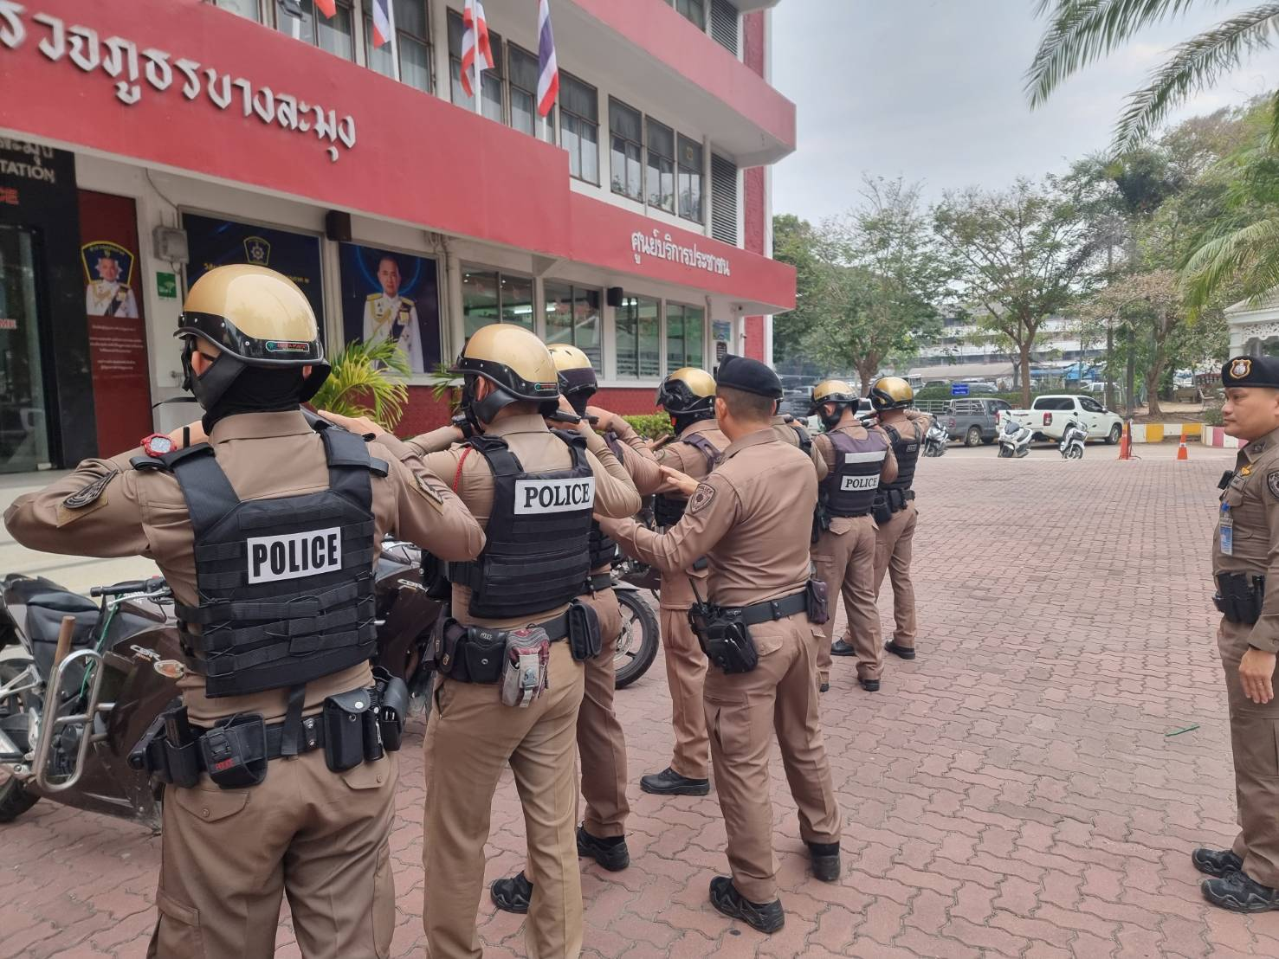
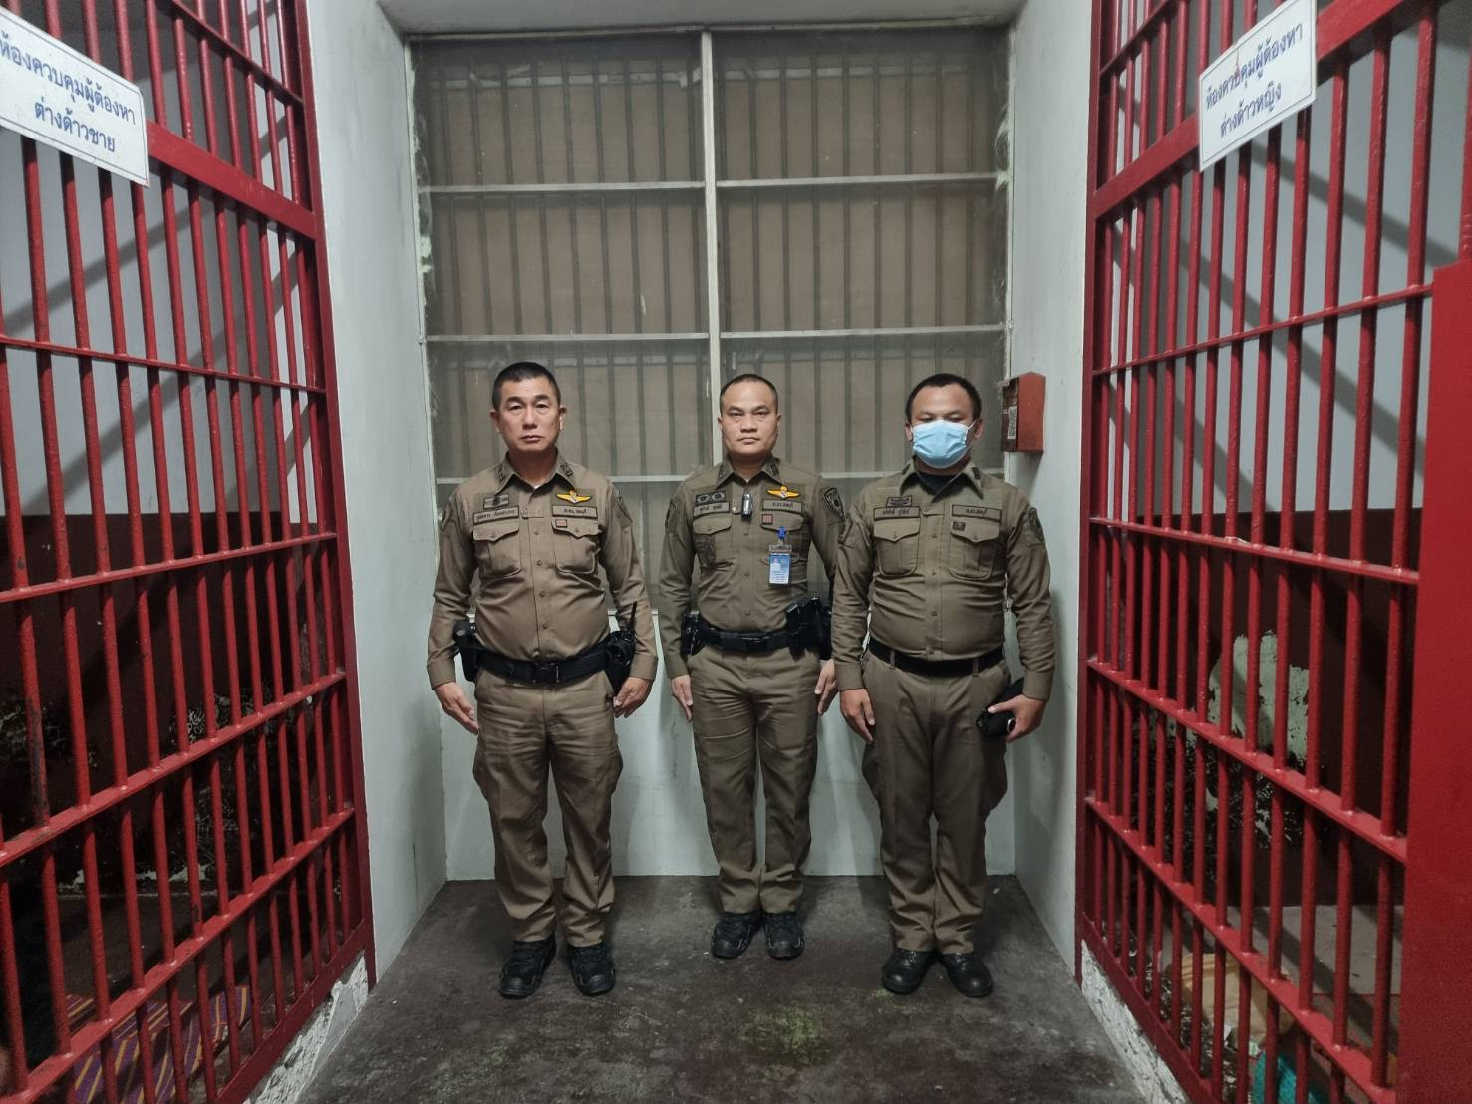
ผลการปฏิบัติงานประจำเดือน มกราคม
ประจำปีงบประมาณ พ.ศ. 2568
สถานีตำรวจ สภ.บางละมุง
3. งานป้องกันปราปบราม
เมื่อวันที่ 6 มกราคม 2568 พ.ต.อ.นาวิน สินธุรัตน์ ผกก.สภ.บางละมุง , พ.ต.ท.ศุภวัฒน์ ลัทธปรีชา
รอง ผกก.ป.สภ.บางละมุง พ.ต.ต.สุชาติ ดุสดี สวป.สภ.บางละมุง ร.ต.ท.ภูษิตการ เรี่ยมประการ รอง สว.(ป.)สภ.บางละมุง ปฏิบัติหน้าที่ ร้อยเวรบางละมุง 20 อบรมปล่อยเเถวสายตรวจ ผลัดที่ 4 ผลัด 08.01 – 16.00 น. ตรวจความพร้อมอุปกรณ์ เครื่องแต่งกาย ชี้แจง ข้อราชการ กำชับการปฏิบัติหน้าที่ ให้ ว.4 ธนาคาร ร้านค้าทอง ร้านสะดวกซื้อ ตู้บริการเงินด่วน จุดหล่อเเหลม ให้คำนึงถึงความปลอดภัย ใช้วาจาสุภาพกับประชาชน

Slide 2
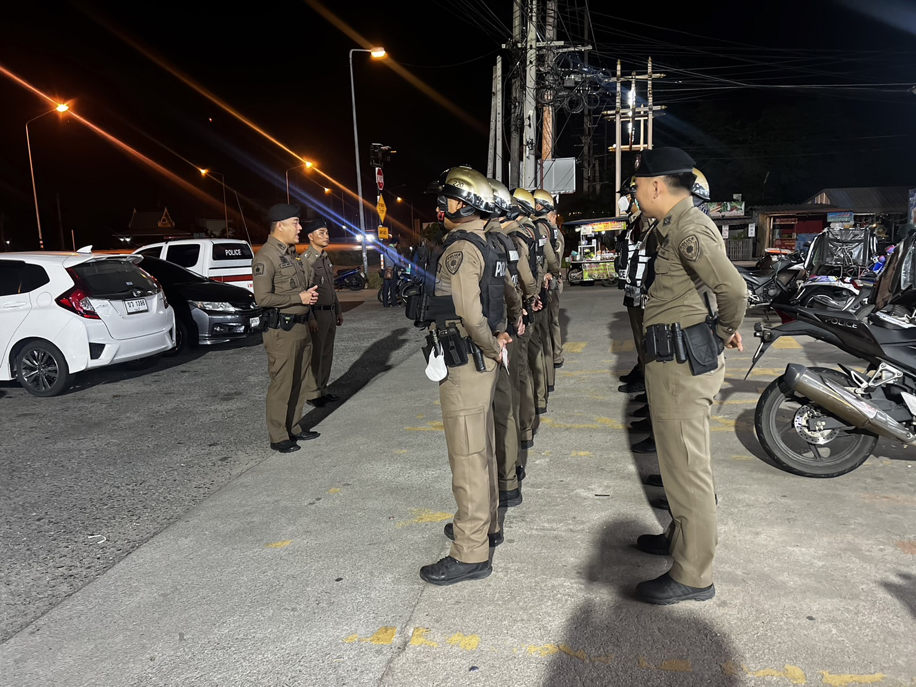
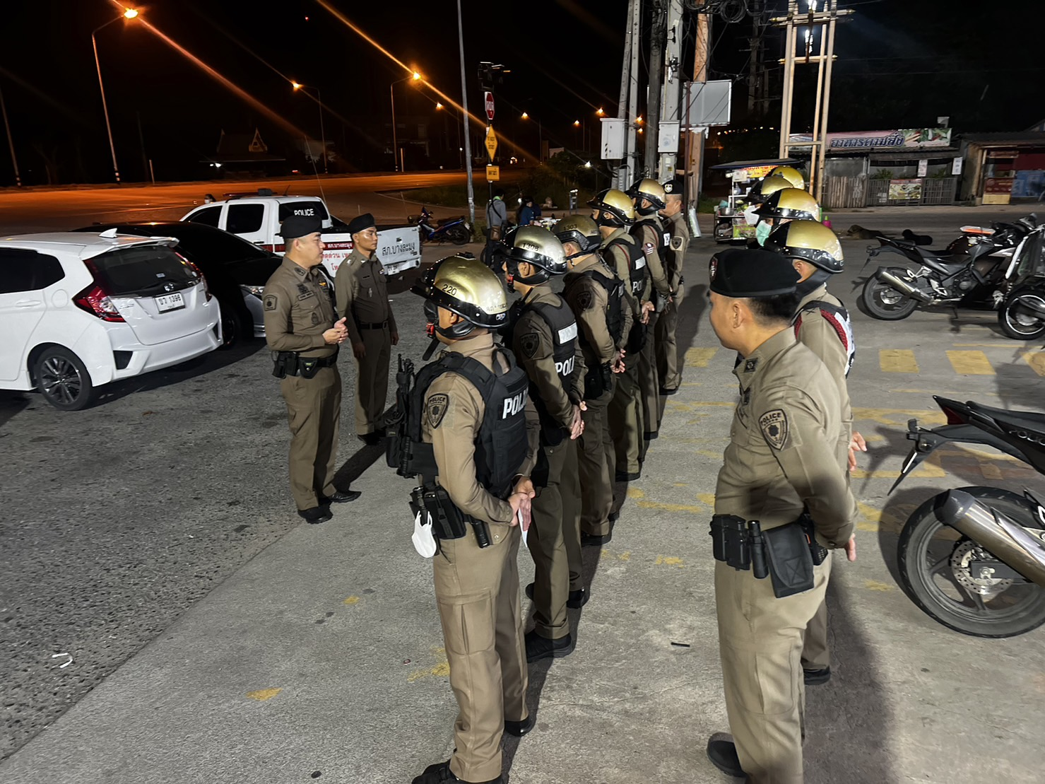
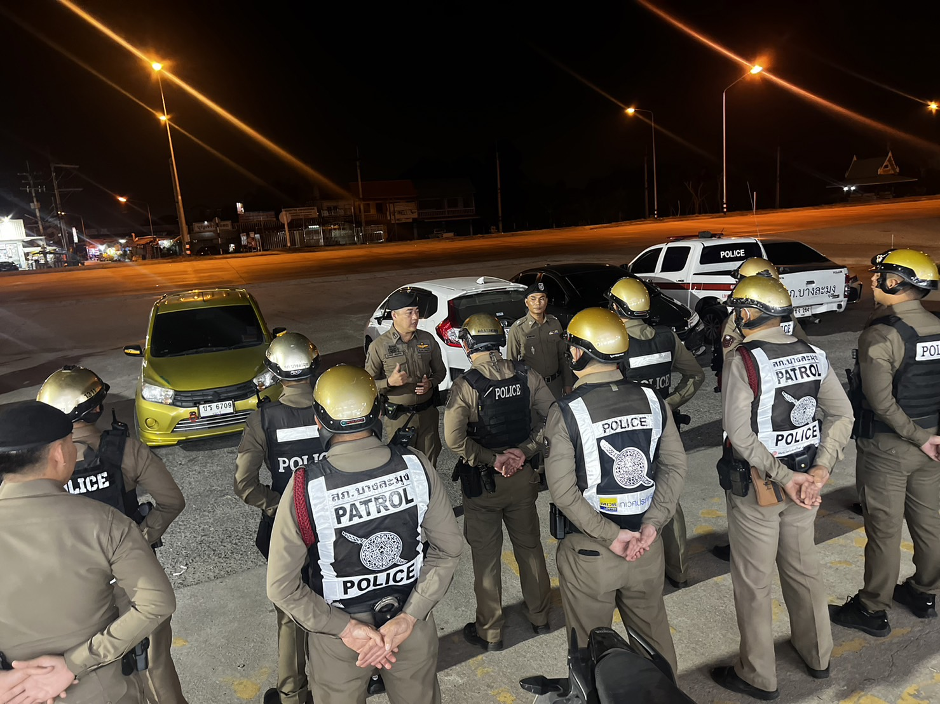
ผลการปฏิบัติงานประจำเดือน มกราคม
ประจำปีงบประมาณ พ.ศ. 2568
สถานีตำรวจ สภ.บางละมุง
3. งานป้องกันปราปบราม
วันที่ 8 มกราคม 2568 ภายใต้การอำนวยการของ พ.ต.อ.นาวิน สินธุรัตน์ ผกก.สภ.บางละมุง ,
มอบหมายให้ พ.ต.ท.ศุภวัฒน์ ลัทธปรีชา รอง ผกก.ป.สภ.บางละมุง พ.ต.ต.อสุริยา กล้าหาญ สวป.(ชส.) ปล่อยแถว ชี้แจง เจ้าหน้าที่ตำรวจ สภ.บางละมุง เพื่อกำชับการปฏิบัติตามข้อสั่งการของผู้บังคับบัญชา ในมาตรการการป้องกันการแข่งรถในทาง ร้านสะดวกซื้อ 7-11 ทางเข้าวัดสันติคาม ฝั่งขาเข้าระยอง ป้องปรามเด็กวัยรุ่นรวมตัวกันแข่งขันรถในทาง สร้างความเดือดร้อนให้กับชาวบ้าน โดยจากการตรวจสอบตลอดเส้นทางถนนสาย 36 ไม่พบกลุ่มวัยรุ่นรวมตัวกันแข่งขันรถแต่อย่างใด เข้าหน้าที่จึงตรึงกำลังประจำจุดแยกยูเทิร์นกลับรถ เพื่อเป็นการป้องปรามในเบื้องต้น

Slide 3
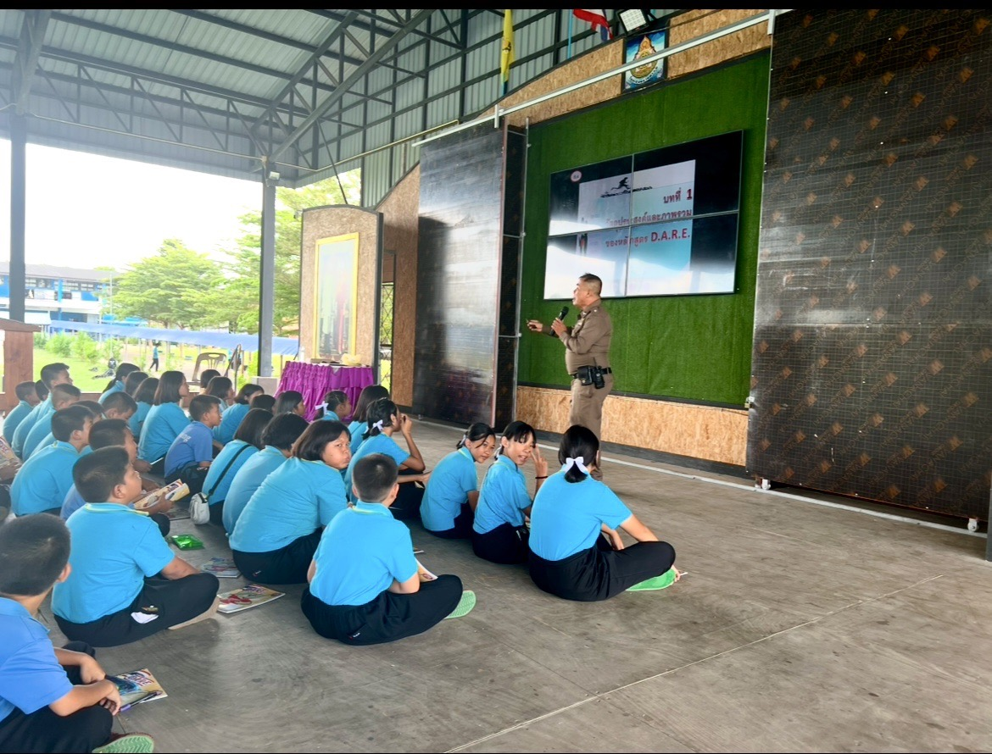
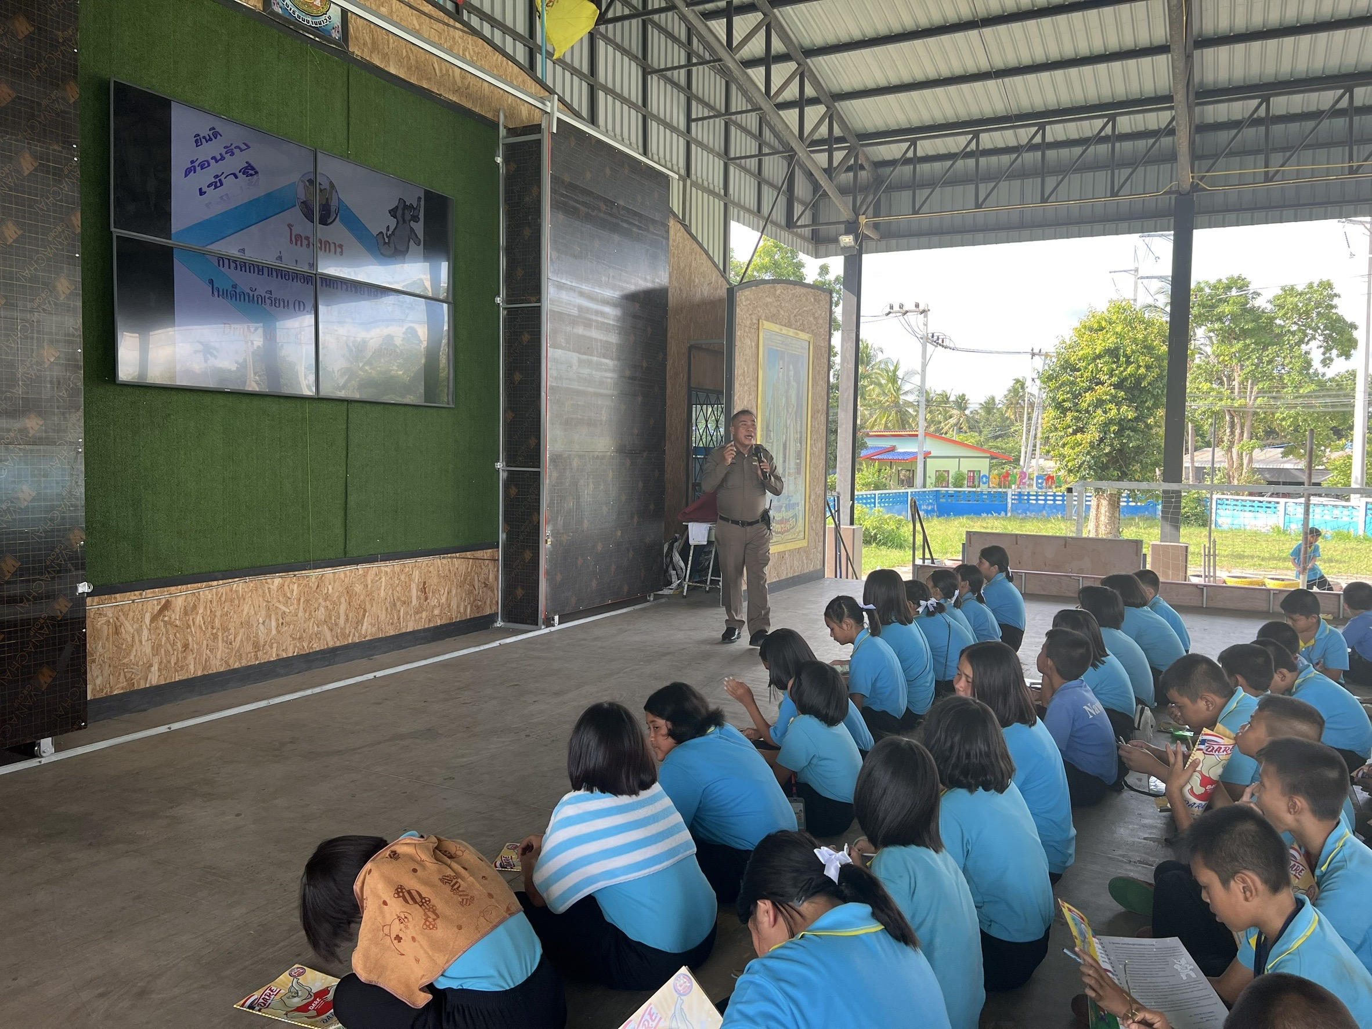
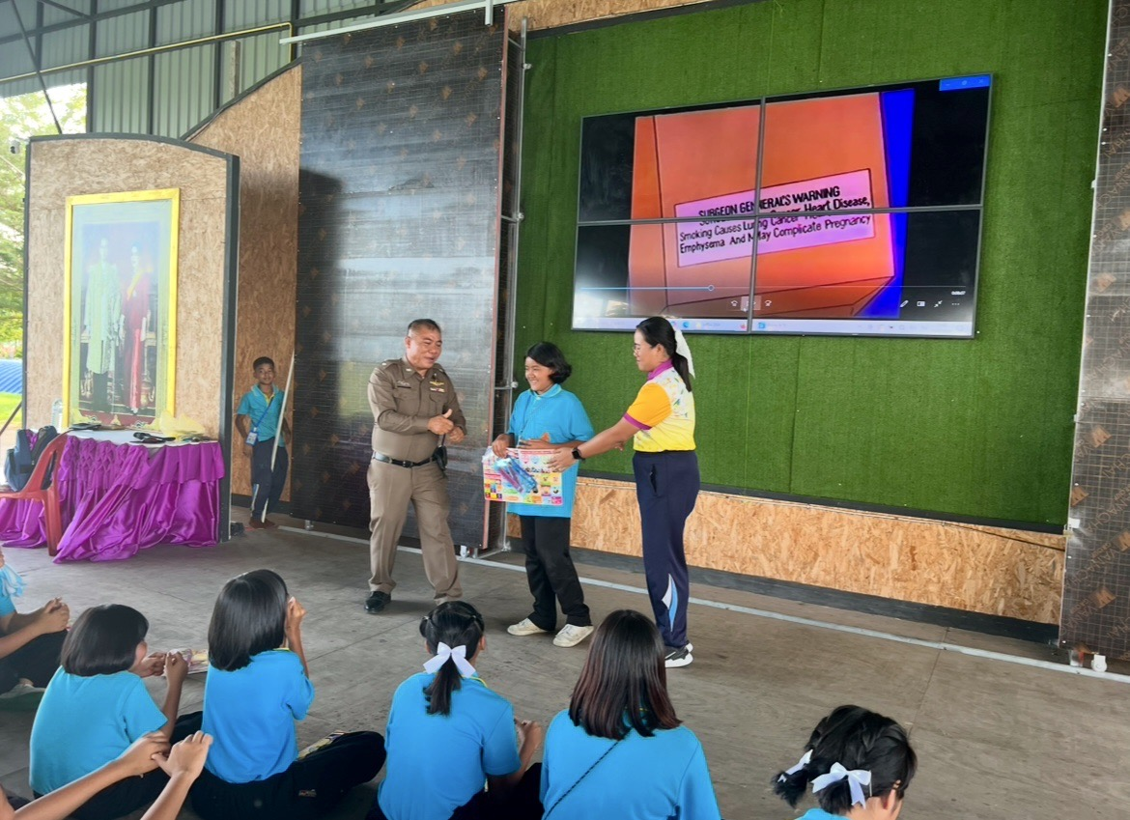
ผลการปฏิบัติงานประจำเดือน มกราคม
ประจำปีงบประมาณ พ.ศ. 2568
สถานีตำรวจ สภ.บางละมุง
3. งานป้องกันปราปบราม
เมื่อวันที่ 9 มกราคม 2568 พ.ต.อ.นาวิน สินธุรัตน์ ผกก.สภ.บางละมุง , พ.ต.ท.ศุภวัฒน์ ลัทธปรีชา รอง ผกก.ป.บางละมุง , พ.ต.ต.สุชาติ ดุสดี สวป.สภ.บางละมุง , พ.ต.ต.สุริยา กล้าหาญ สวป.(ชส) สภ.บางละมุง ได้สั่งการให้ ร.ต.ต.ปิยะพล ประถมบุตร รอง สว.(ป.)สภ.บางละมุง ครูตำรวจแดร์ บรรยายให้ความรู้แก่เด็กนักเรียนชั้นประถมศึกษาปีที่ 5 ณ โรงเรียนบ้านนาวัง ตาม โครงการการศึกษาเพื่อต่อต้านการใช้ยาเสพติดในเด็กนักเรียนและหลีกเลี่ยงความรุนแรง (แดร์ประเทศไทย)

Slide 4
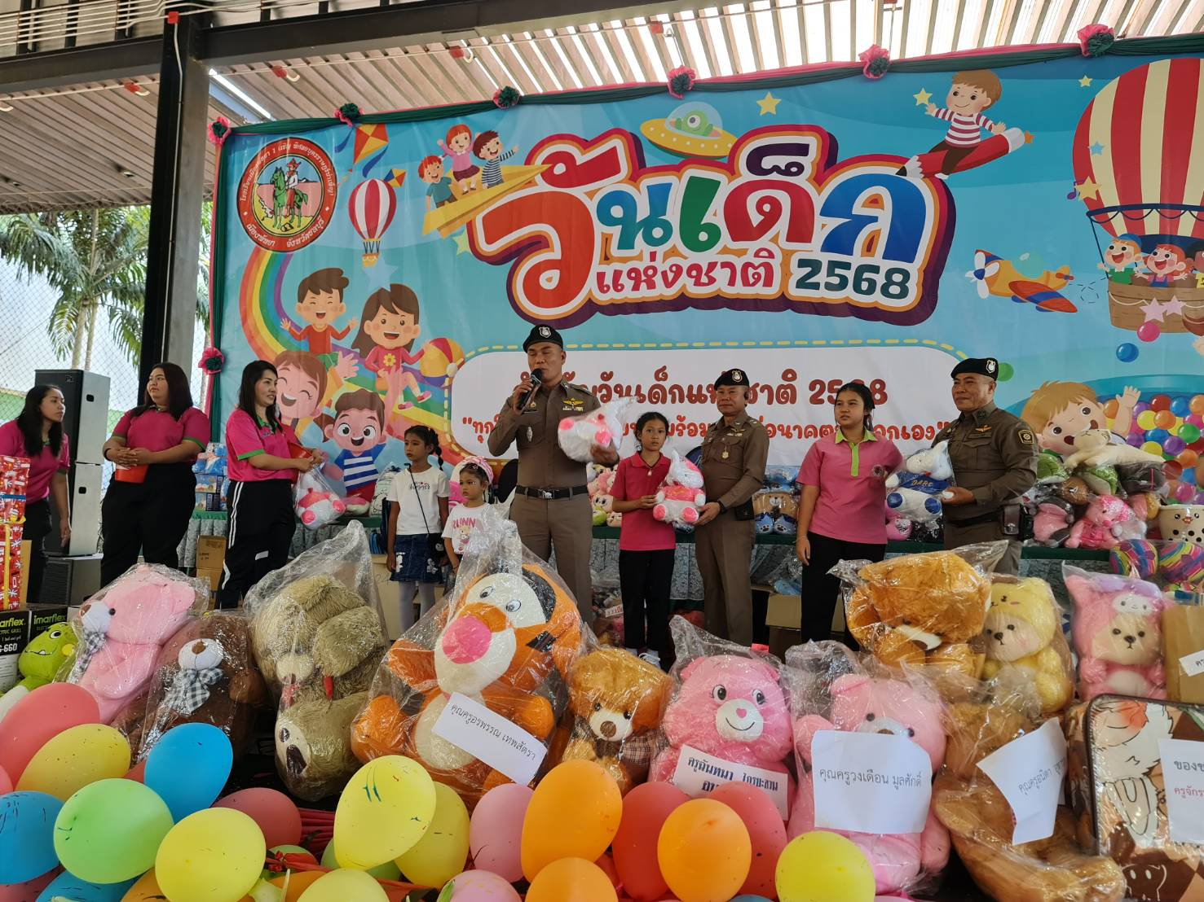
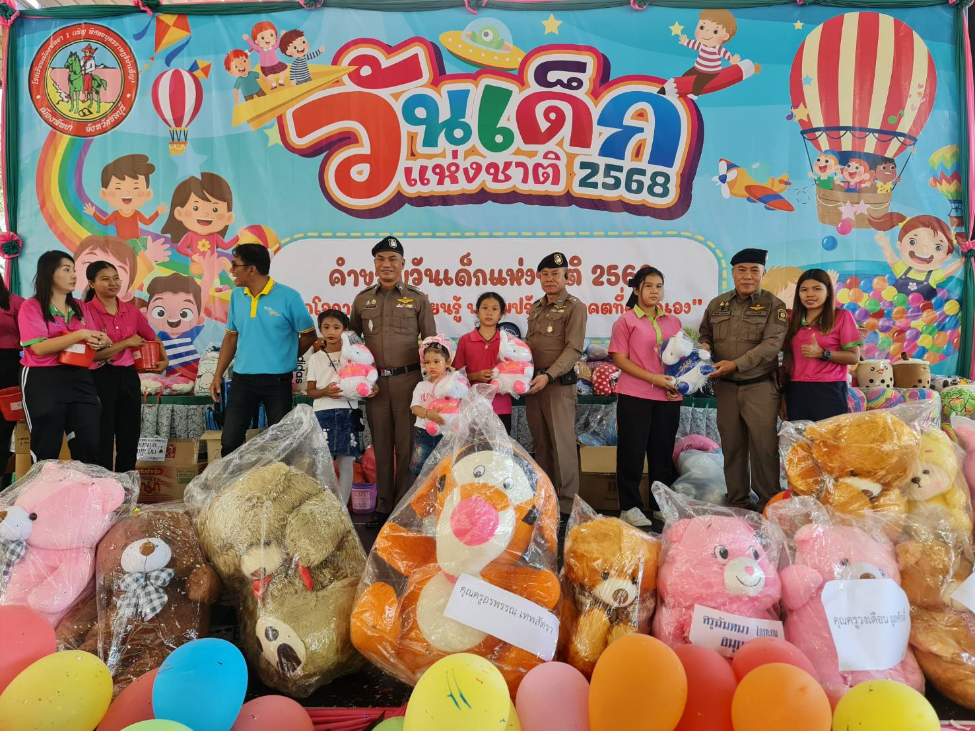
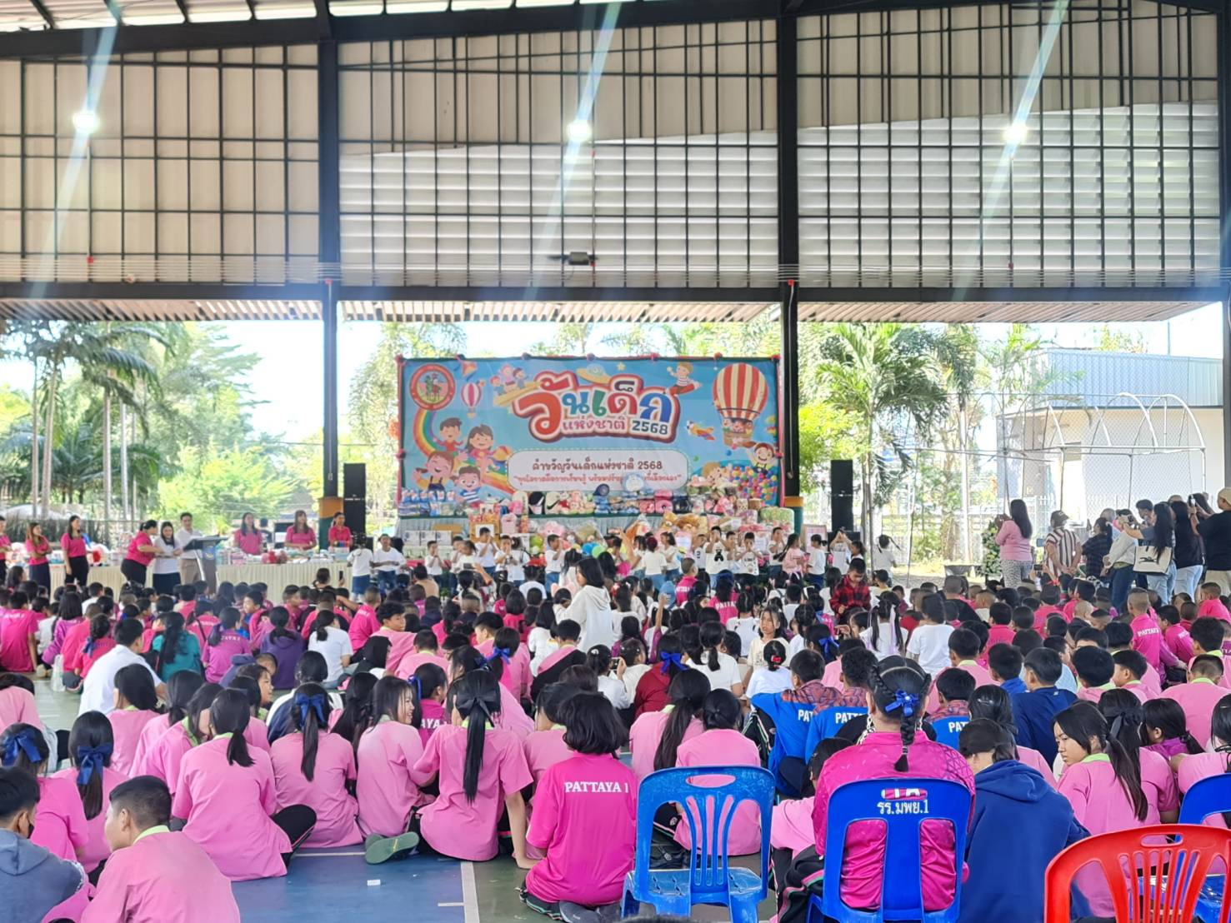
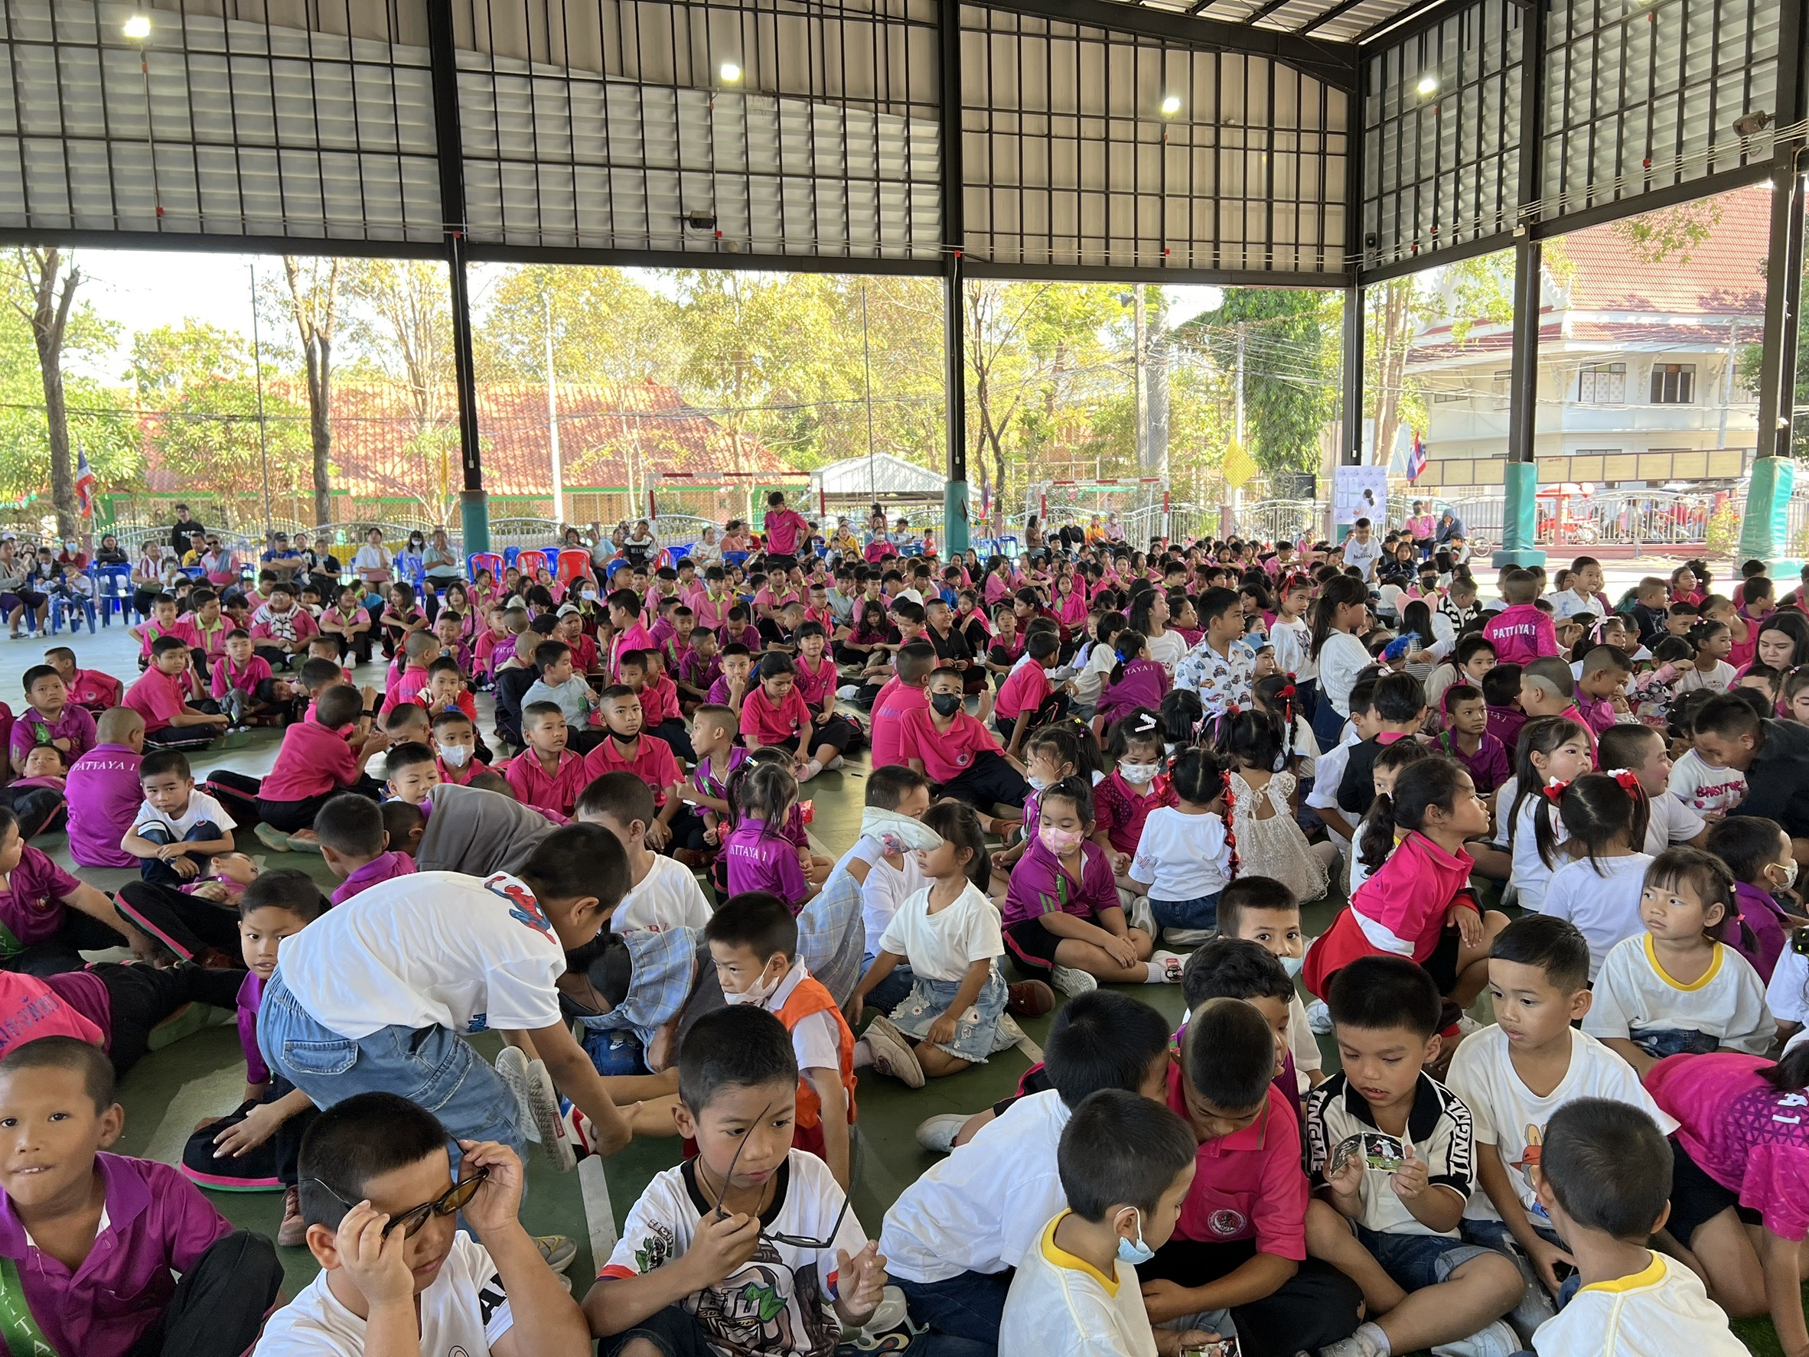
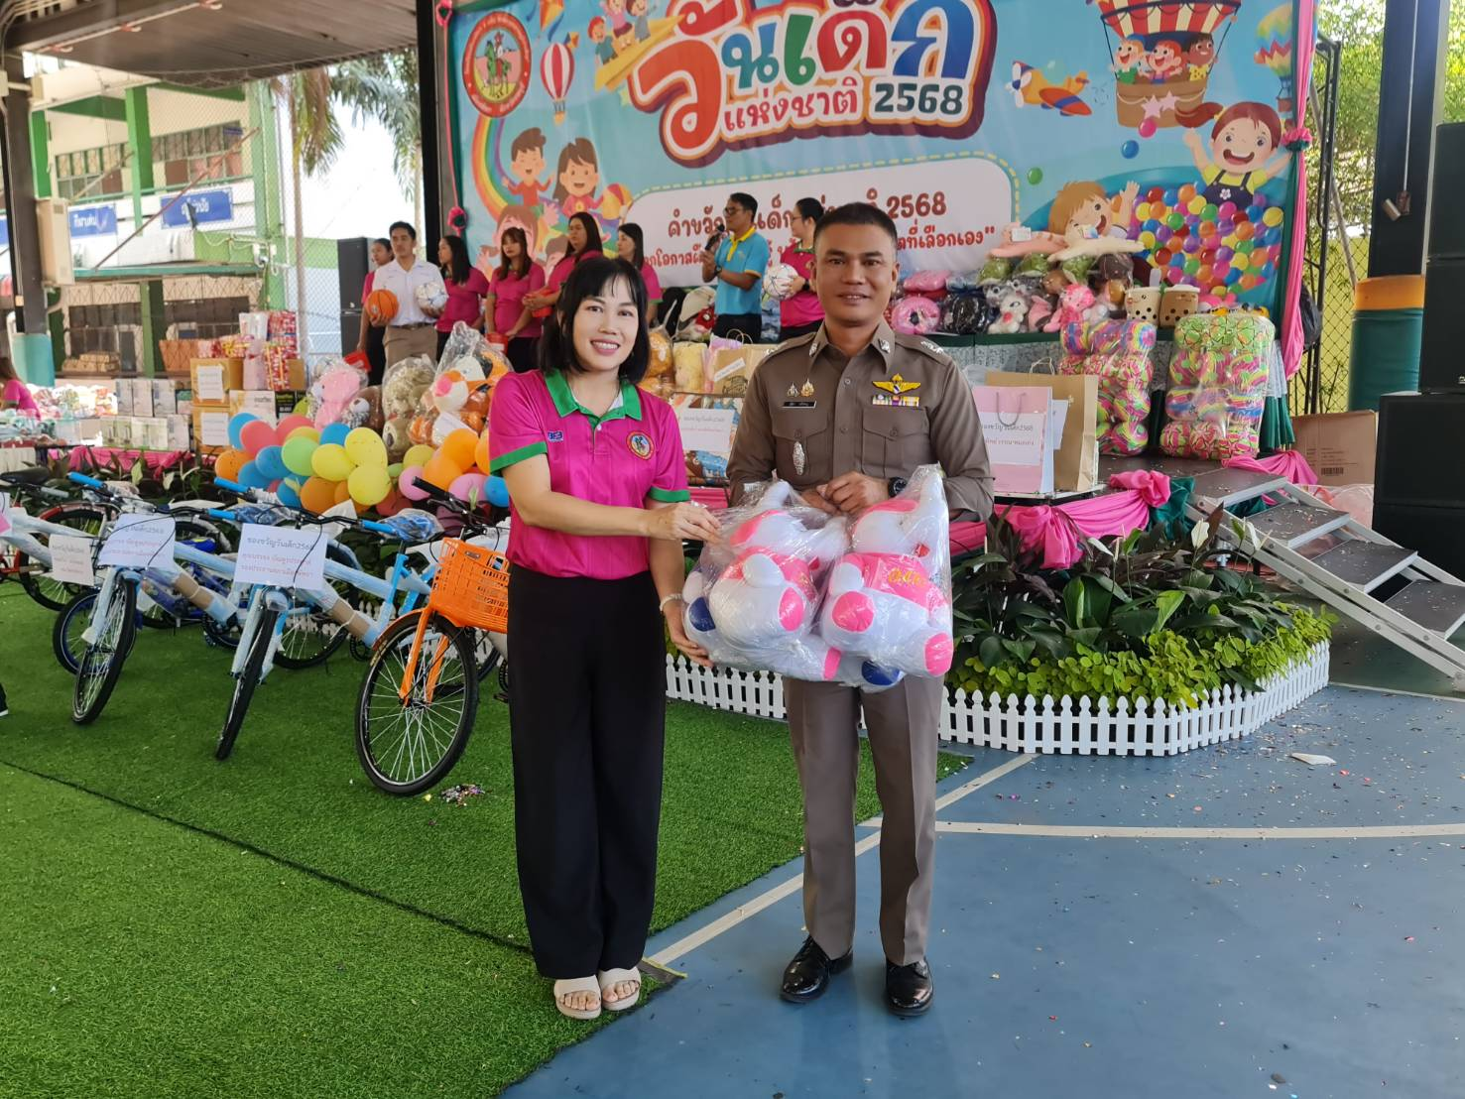
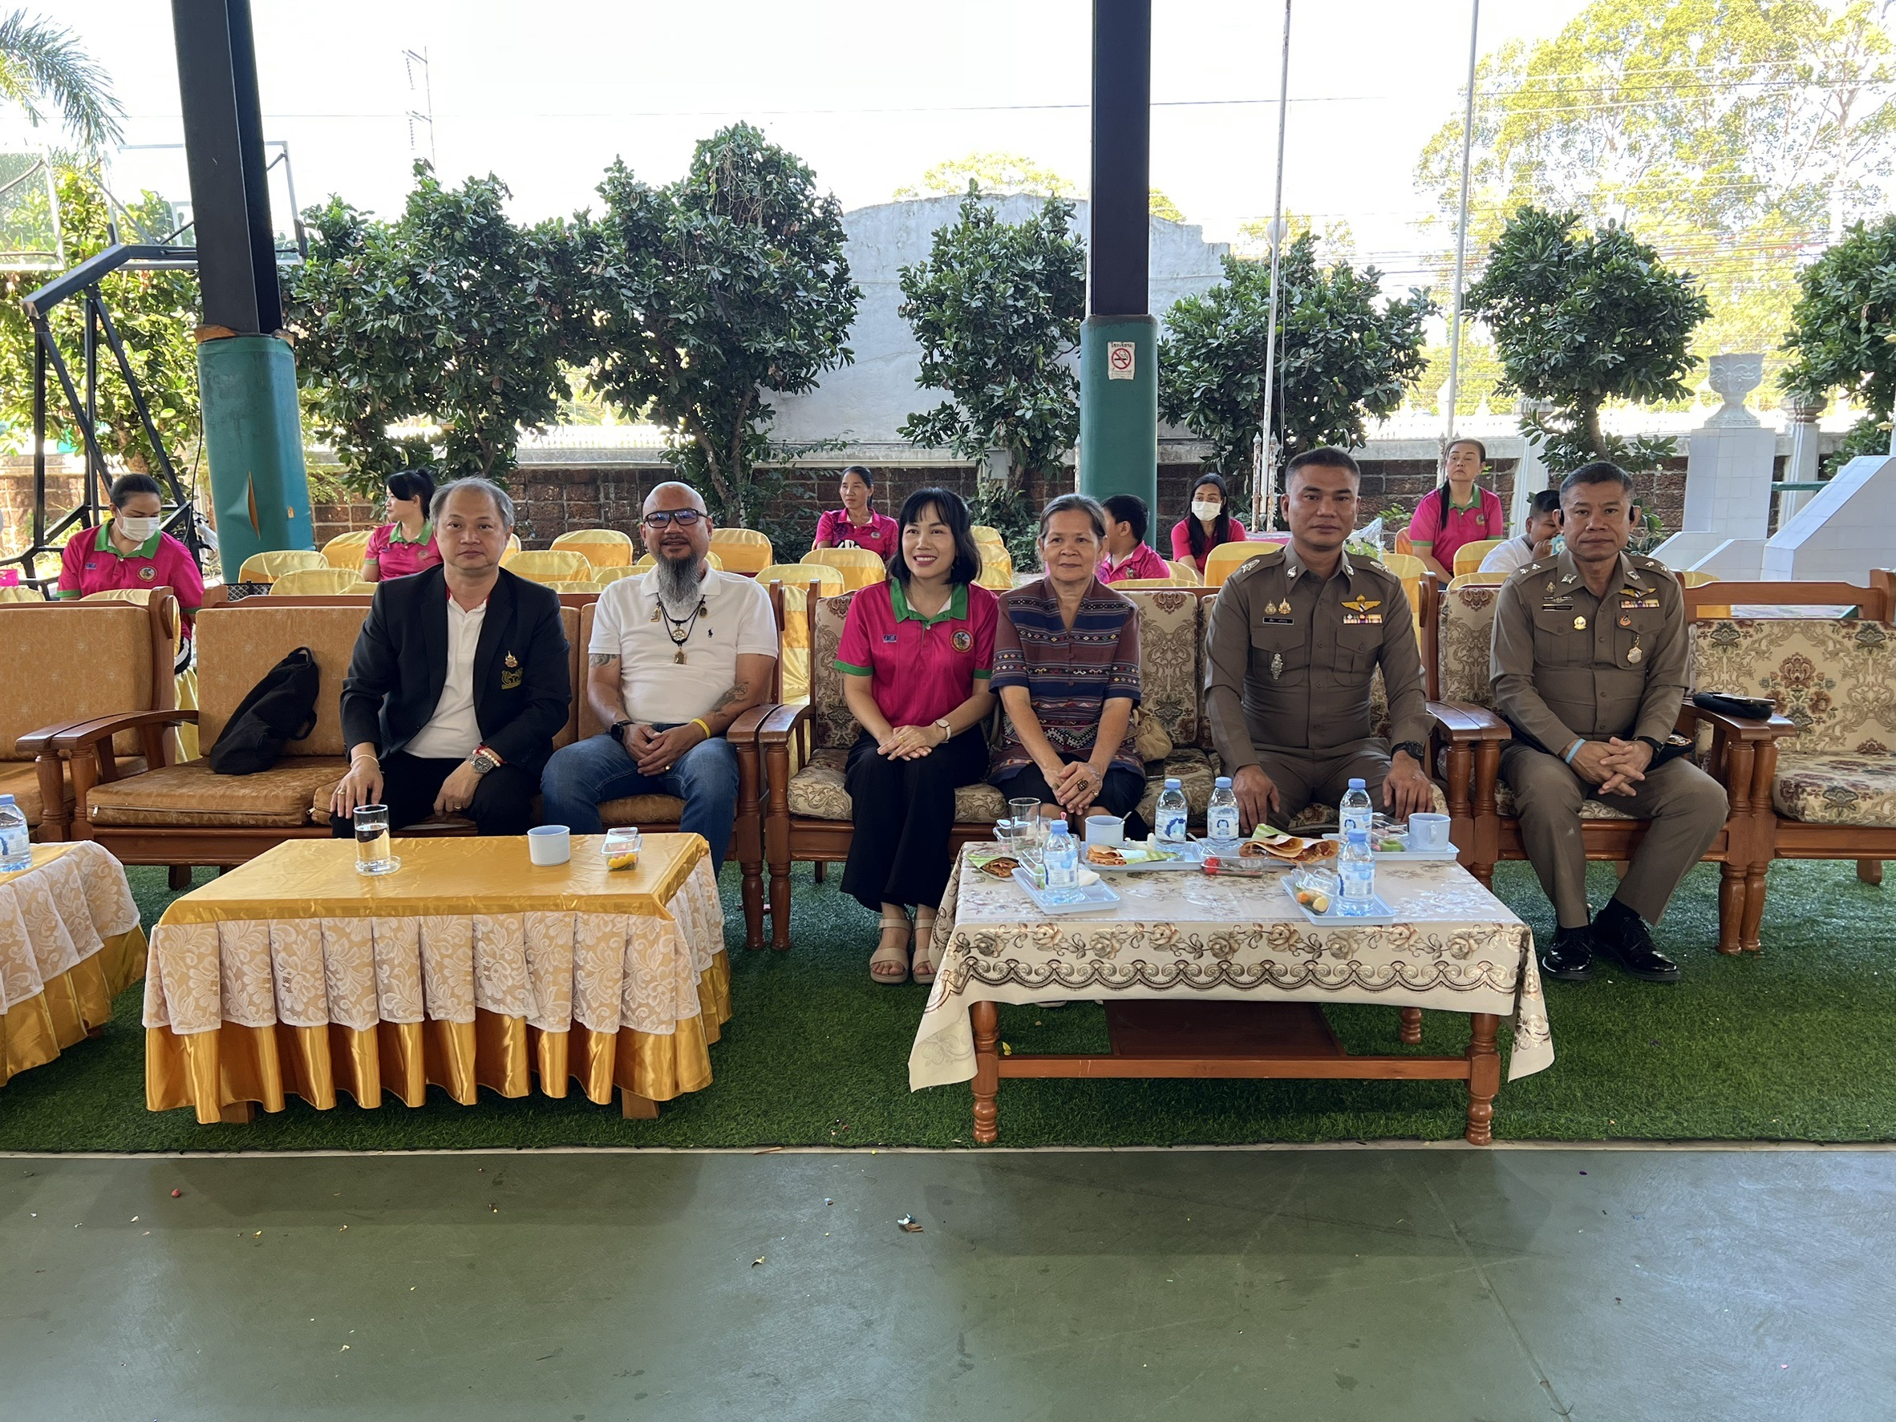
ผลการปฏิบัติงานประจำเดือน มกราคม
ประจำปีงบประมาณ พ.ศ. 2568
สถานีตำรวจ สภ.บางละมุง
3. งานป้องกันปราปบราม
วันที่ 10 มกราคม 2568 พ.ต.อ.นาวิน สินธุรัตน์ ผกก.สภ.บางละมุง พ.ต.ท.ศุภวัฒน์ ลัทธปรีชา
รอง ผกก.ป.สภ.บางละมุง มอบหมายให้ พ.ต.ท.สุชาติ ดุสดี สวป.สภ.บางละมุง พ.ต.ต.สุริยา กล้าหาญ
สวป.(ชส.)สภ.บางละมุง ร.ต.ท.สมยงค์ ไกรยะสวน รอง สว.(ป.)สภ.บางละมุง ร.ต.ต.ปิยะพล ประถมบุตร
รอง สว.(ป.)สภ.บางละมุง ร่วมกิจกรรมงานวันเด็กแห่งชาติ ประจำปี 2568 ณ โรงเรียนเมืองพัทยา 1 ผู้ร่วมกิจกรรม 646 คน

Slide 5
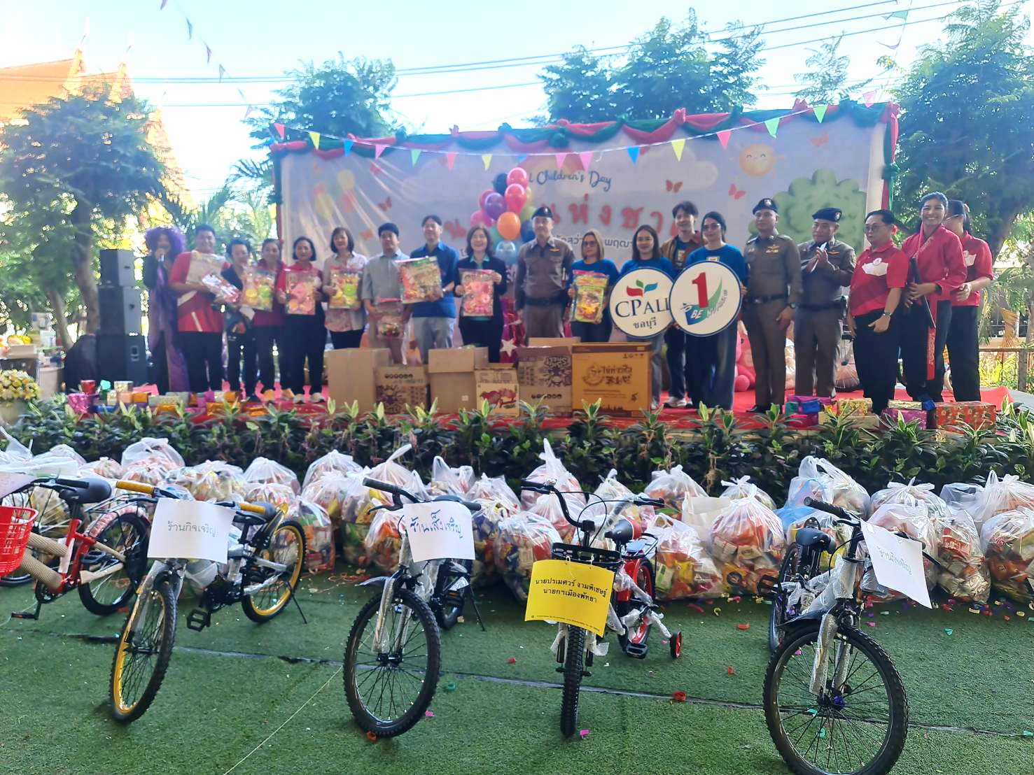
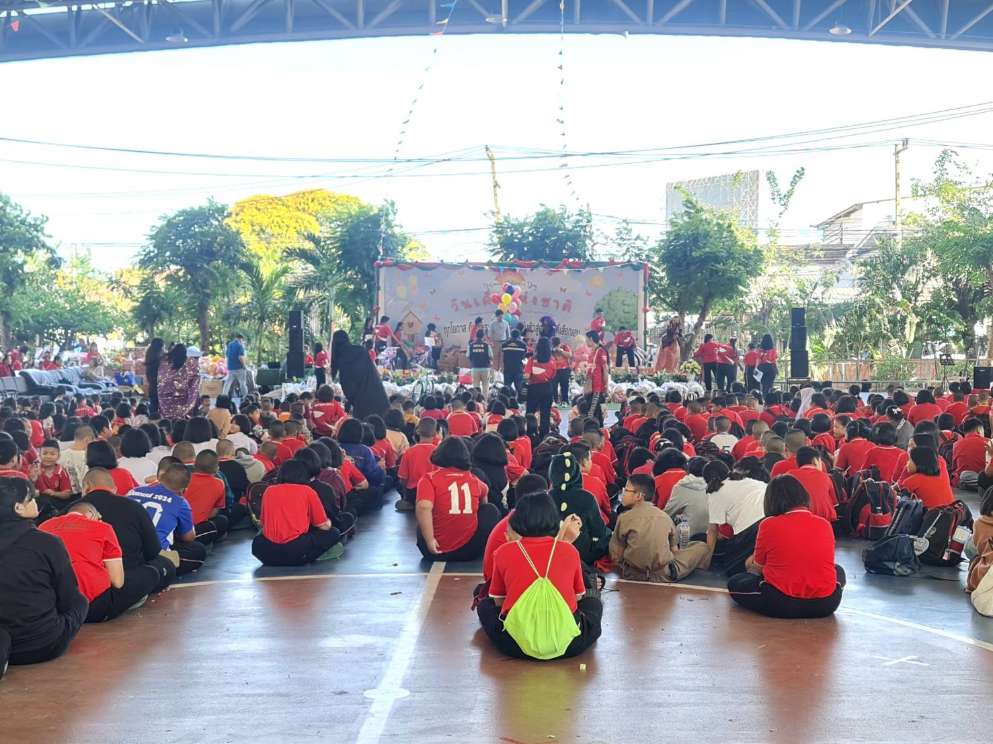
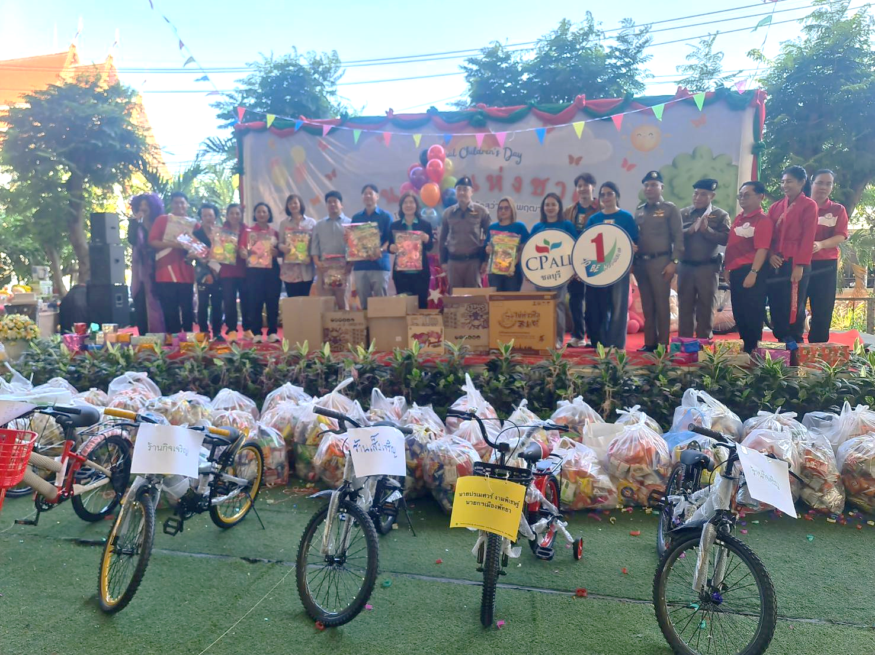
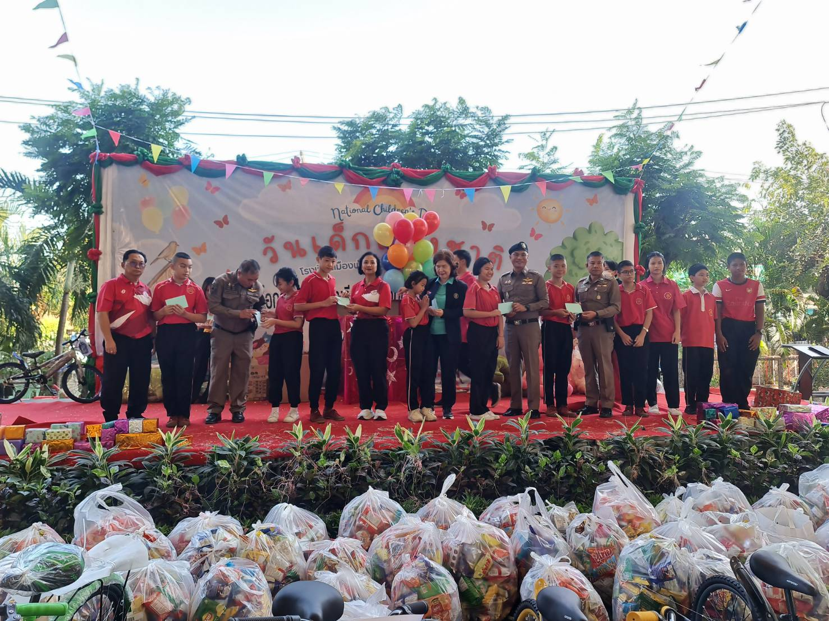
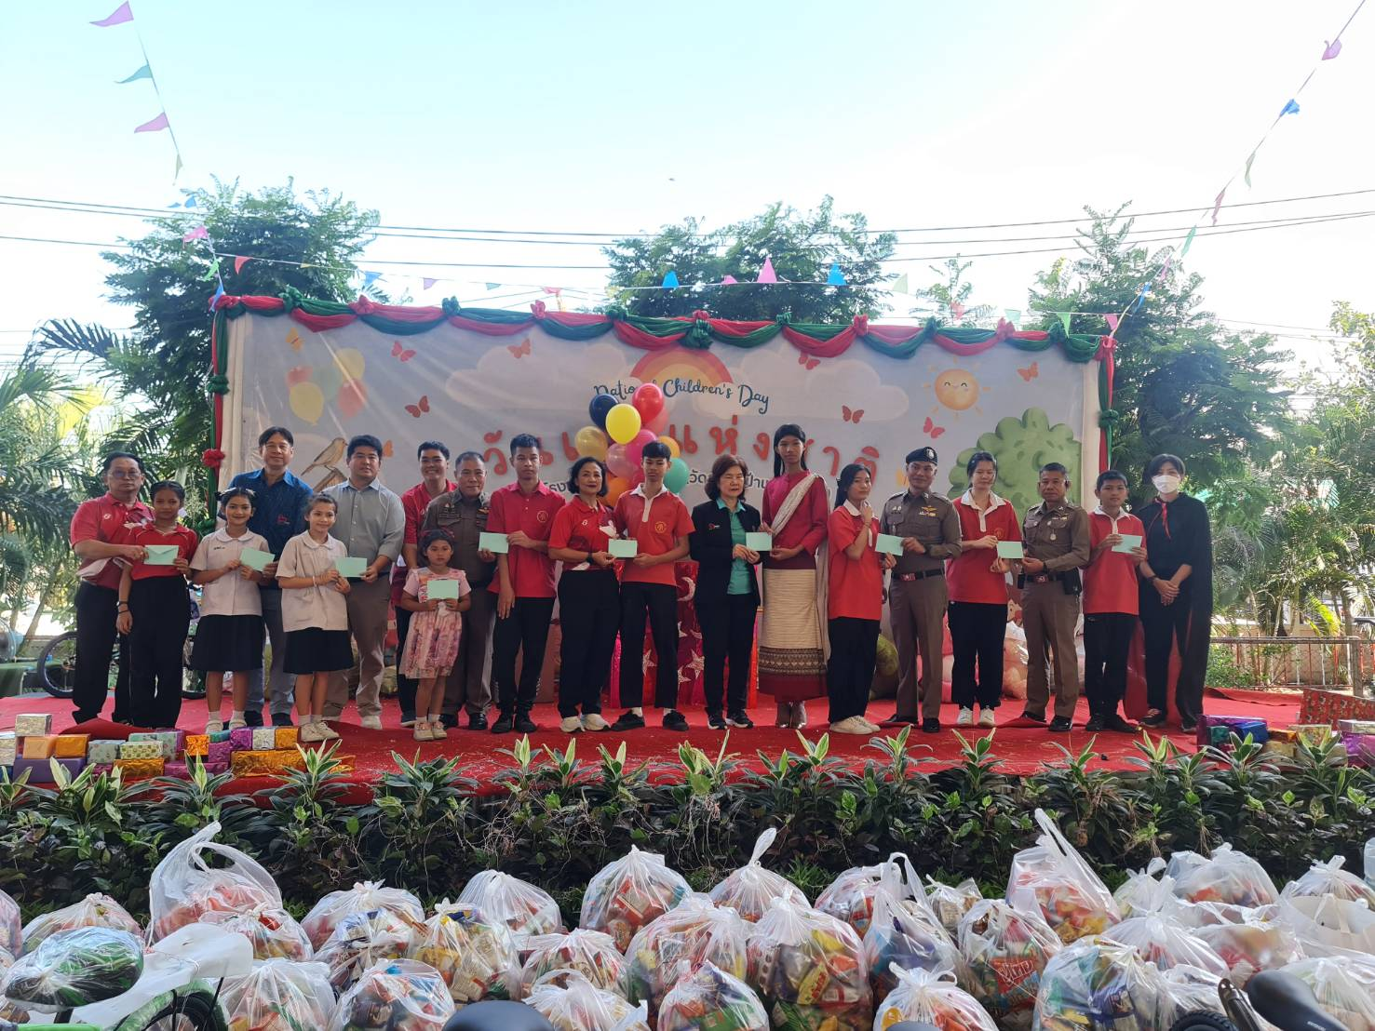
ผลการปฏิบัติงานประจำเดือน มกราคม
ประจำปีงบประมาณ พ.ศ. 2568
สถานีตำรวจ สภ.บางละมุง
3. งานป้องกันปราปบราม
วันที่ 10 มกราคม 2568 พ.ต.อ.นาวิน สินธุรัตน์ ผกก.สภ.บางละมุง พ.ต.ท.ศุภวัฒน์ ลัทธปรีชา
รอง ผกก.ป.สภ.บางละมุง มอบหมายให้ พ.ต.ท.สุชาติ ดุสดี สวป.สภ.บางละมุง พ.ต.ต.สุริยา กล้าหาญ
สวป.(ชส.)สภ.บางละมุง ร.ต.ท.สมยงค์ ไกรยะสวน รอง สว.(ป.)สภ.บางละมุง ร.ต.ต.ปิยะพล ประถมบุตร
รอง สว.(ป.)สภ.บางละมุง ร่วมกิจกรรมงานวันเด็กแห่งชาติ ประจำปี 2568 ณ โรงเรียนเมืองพัทยา 3
ผู้ร่วมกิจกรรม 1,160 คน

Slide 6
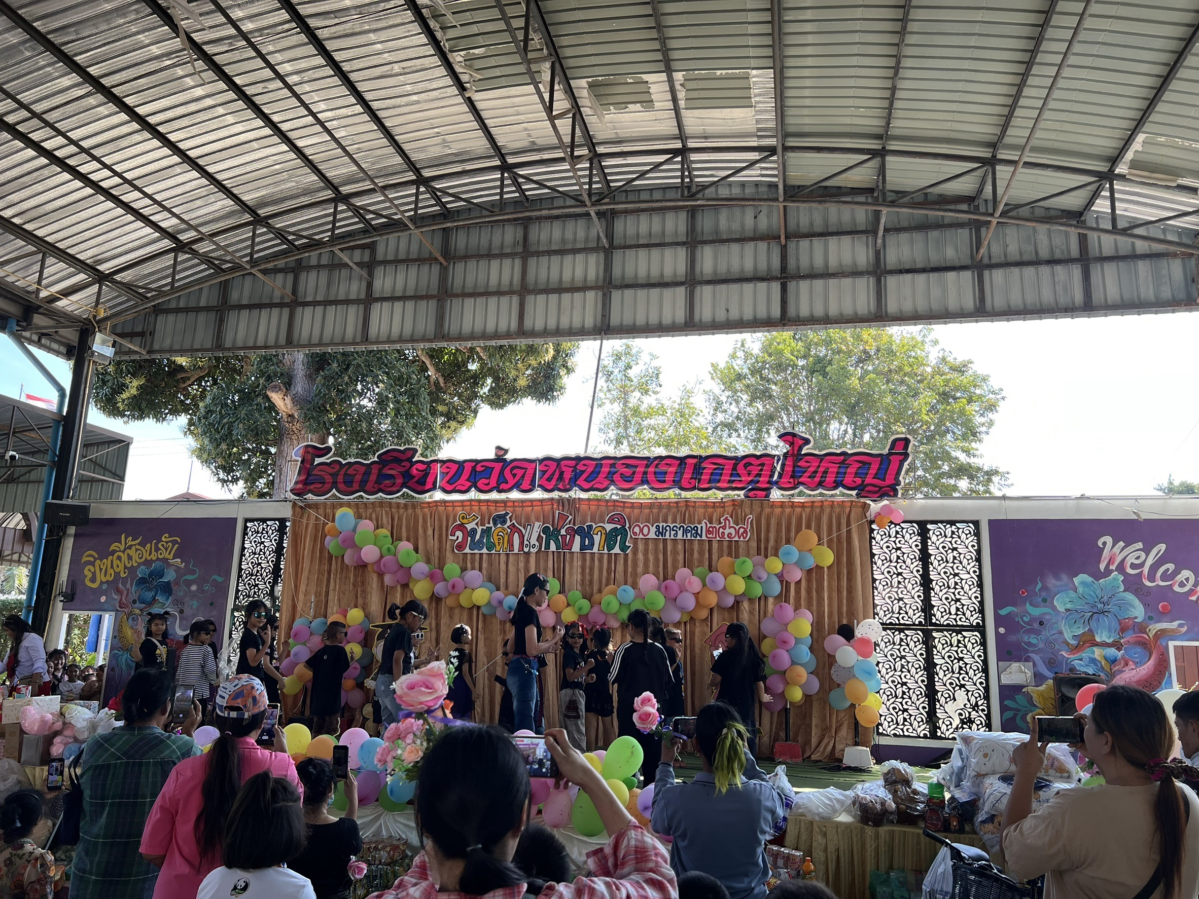
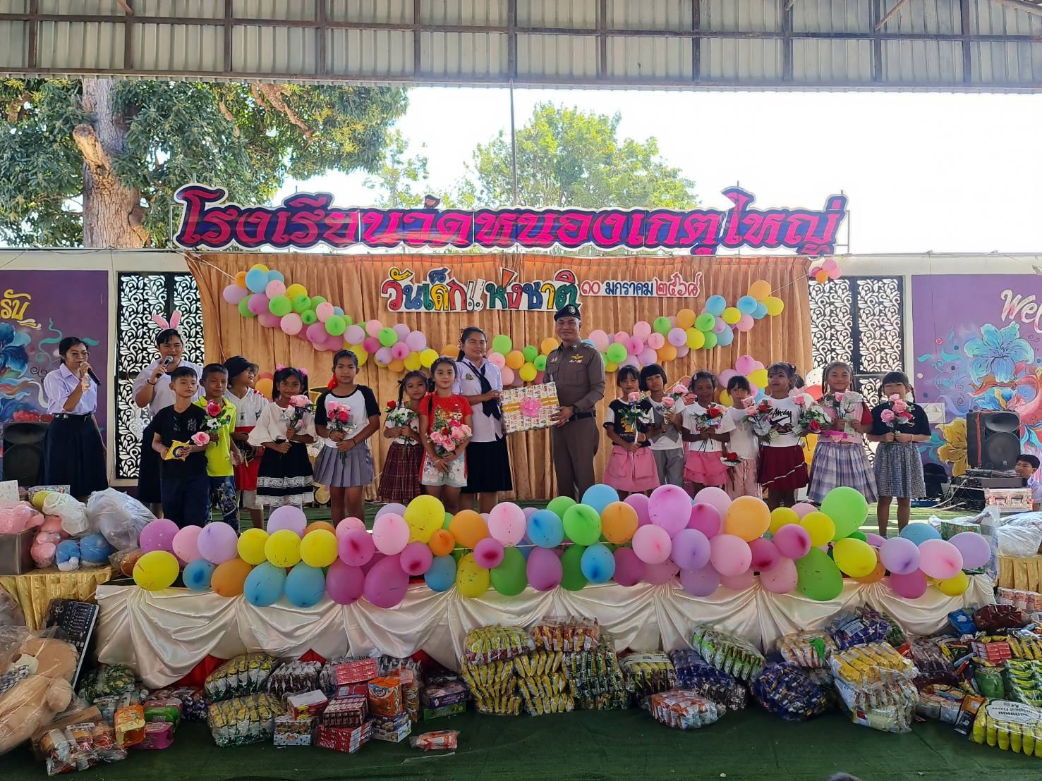

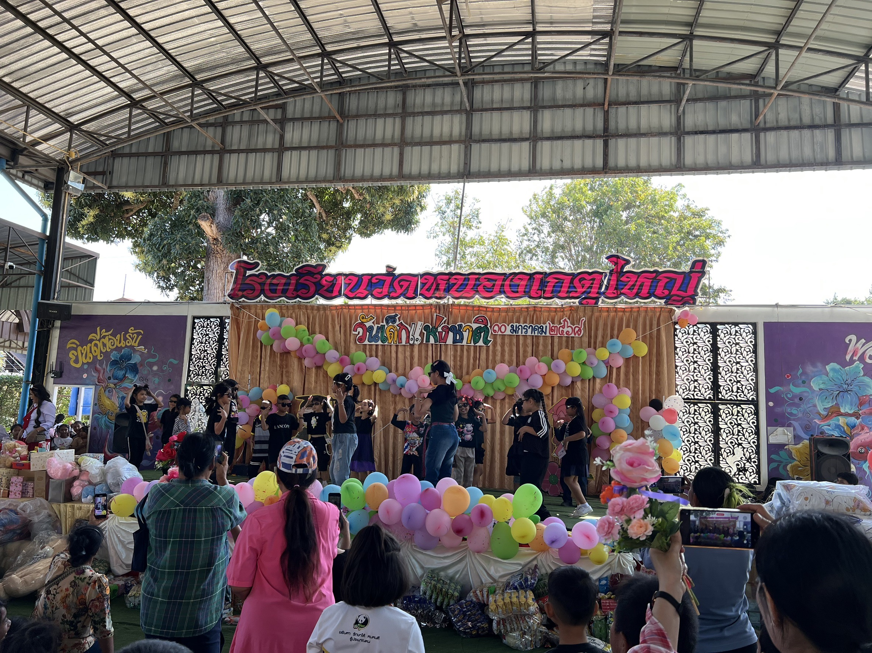
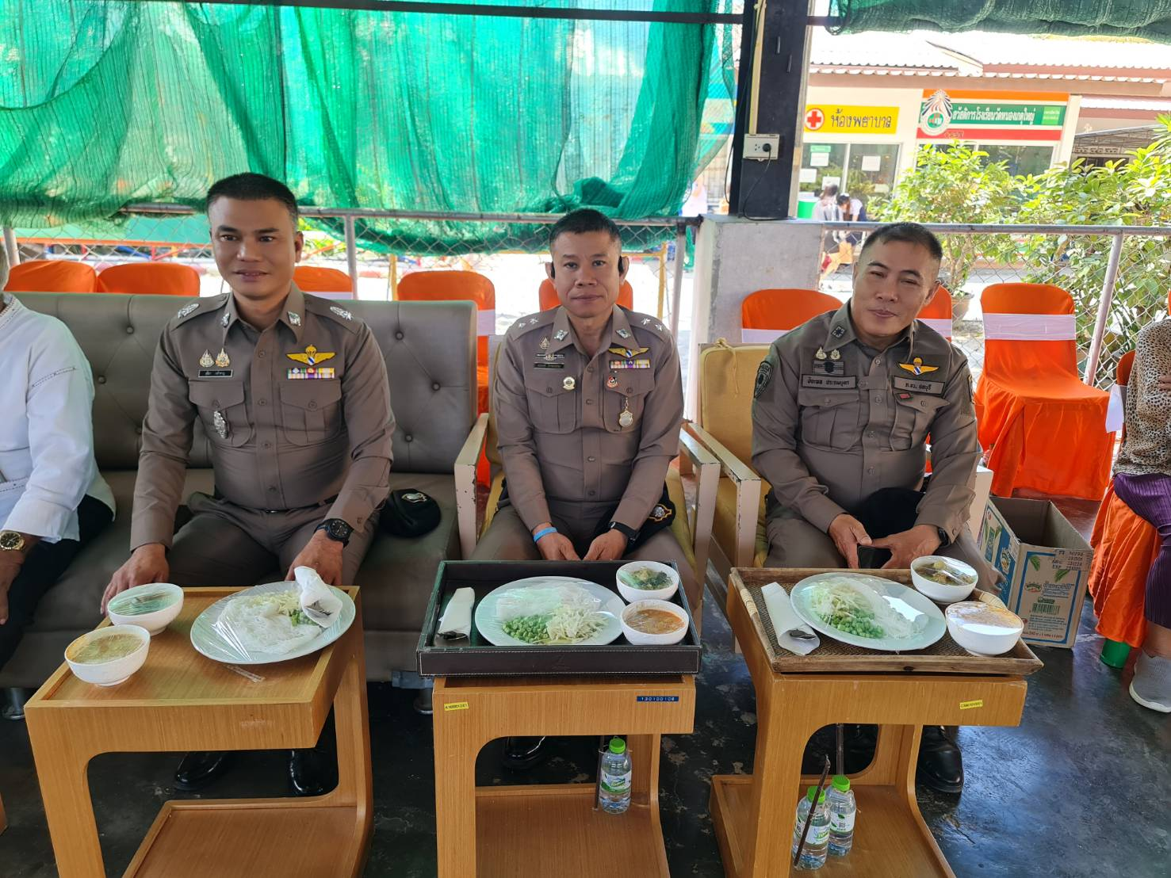
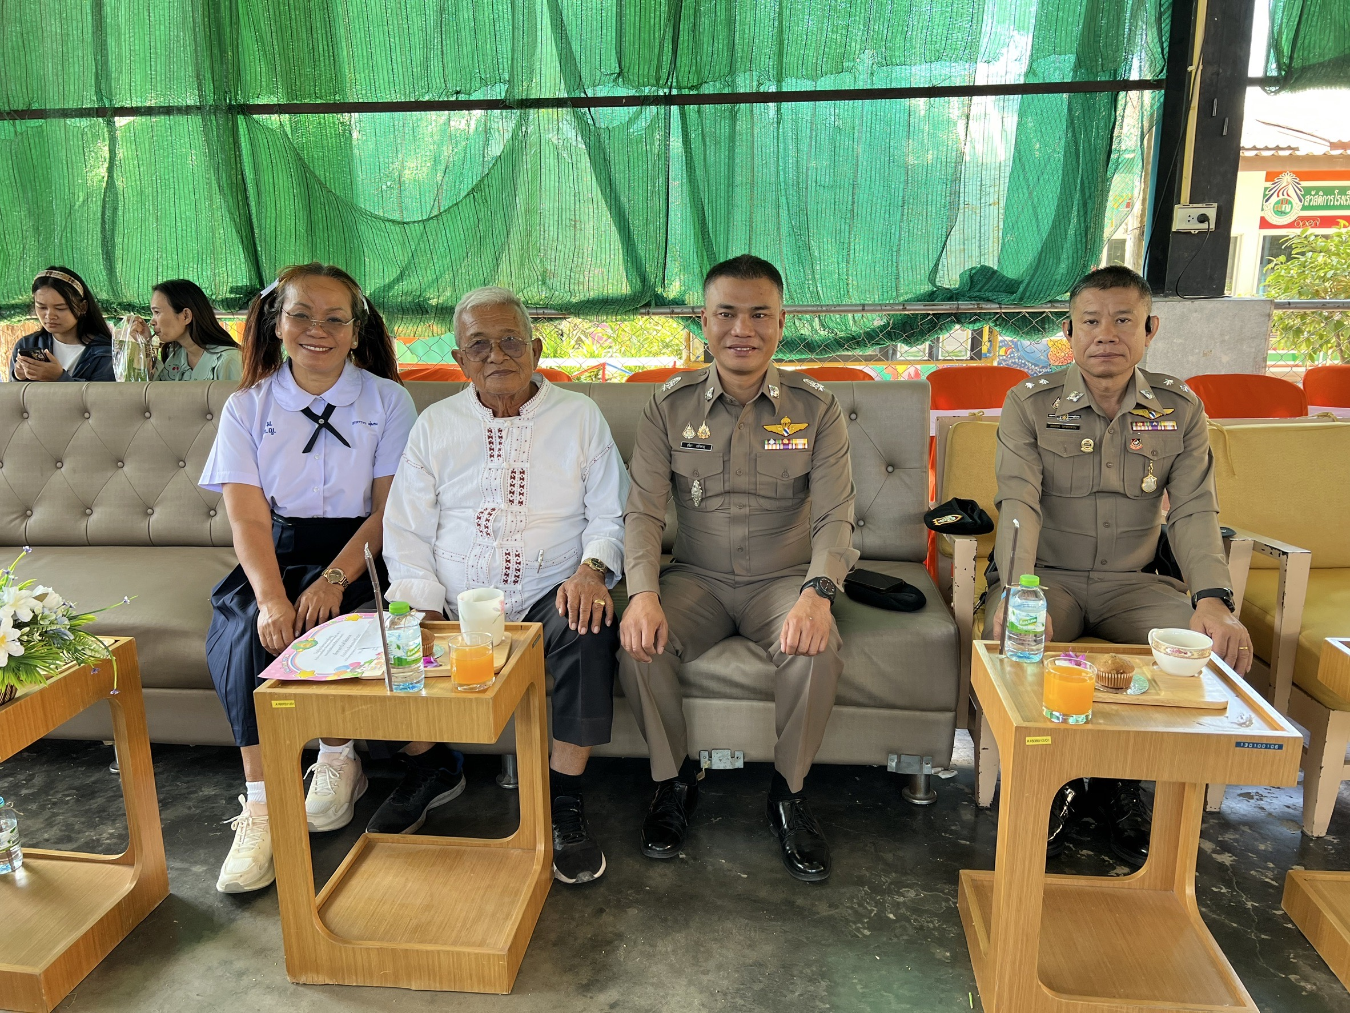
ผลการปฏิบัติงานประจำเดือน มกราคม
ประจำปีงบประมาณ พ.ศ. 2568
สถานีตำรวจ สภ.บางละมุง
3. งานป้องกันปราปบราม
วันที่ 10 มกราคม 2568 พ.ต.อ.นาวิน สินธุรัตน์ ผกก.สภ.บางละมุง พ.ต.ท.ศุภวัฒน์ ลัทธปรีชา
รอง ผกก.ป.สภ.บางละมุง มอบหมายให้ พ.ต.ท.สุชาติ ดุสดี สวป.สภ.บางละมุง พ.ต.ต.สุริยา กล้าหาญ
สวป.(ชส.)สภ.บางละมุง ร.ต.ท.สมยงค์ ไกรยะสวน รอง สว.(ป.)สภ.บางละมุง ร.ต.ต.ปิยะพล ประถมบุตร
รอง สว.(ป.)สภ.บางละมุง ร่วมกิจกรรมงานวันเด็กแห่งชาติ ประจำปี 2568 ณ โรงเรียนวัดหนองเกตุใหญ่
ผู้ร่วมกิจกรรม 700 คน

Slide 7
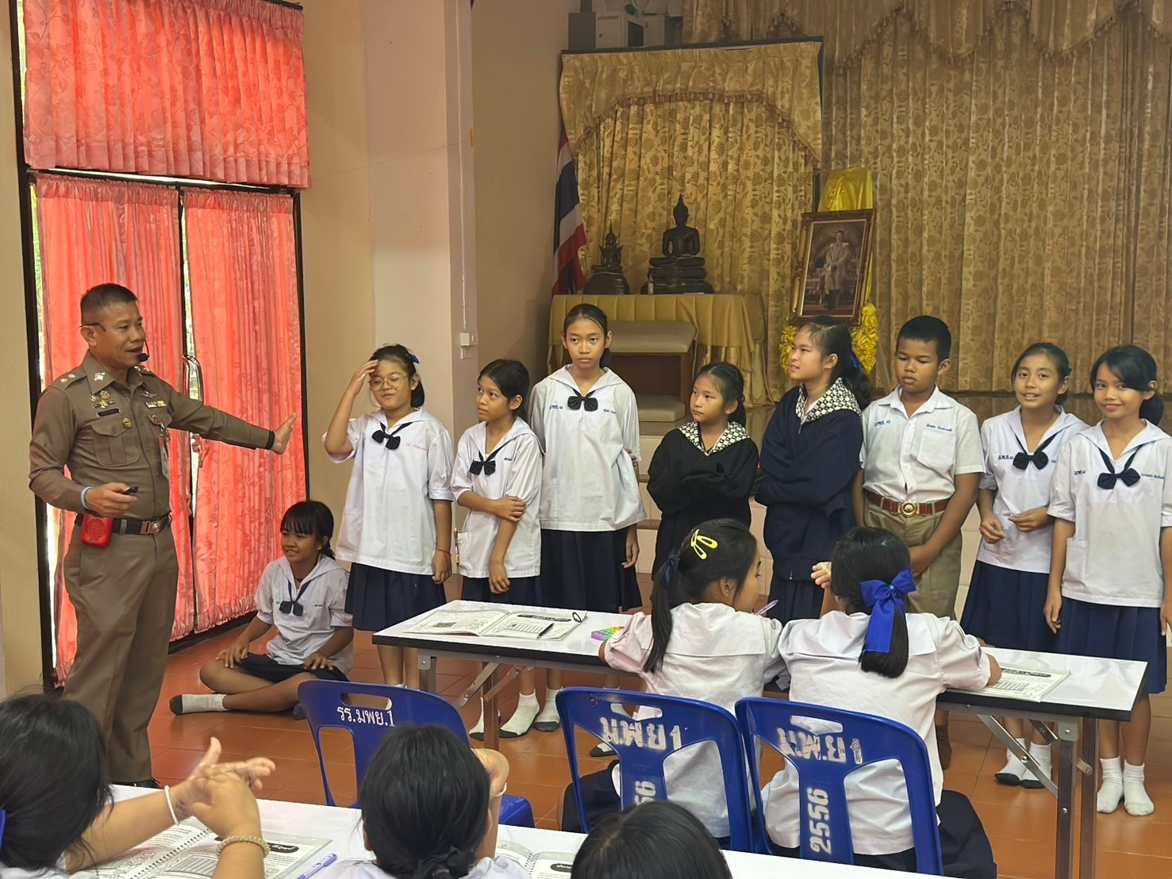
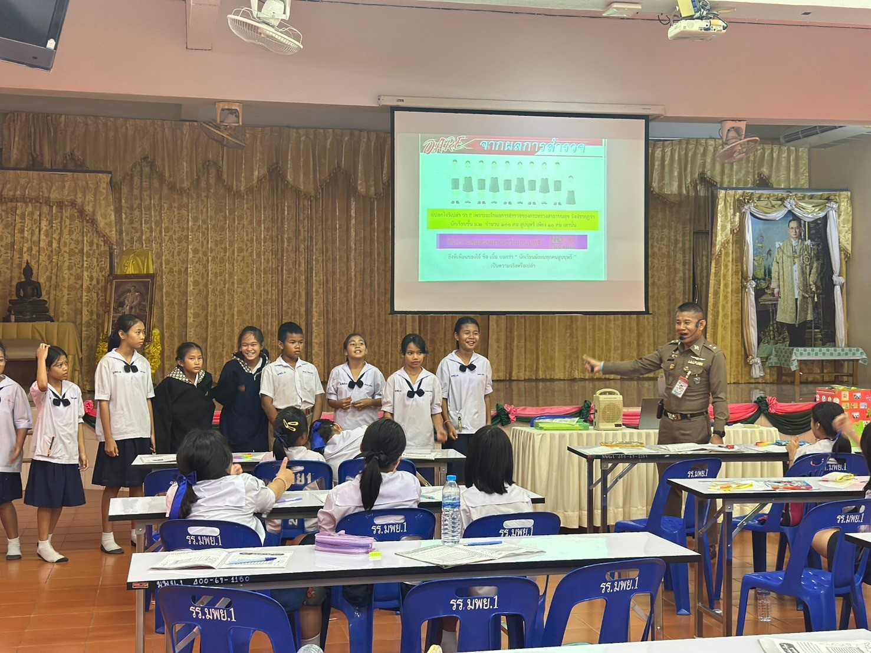
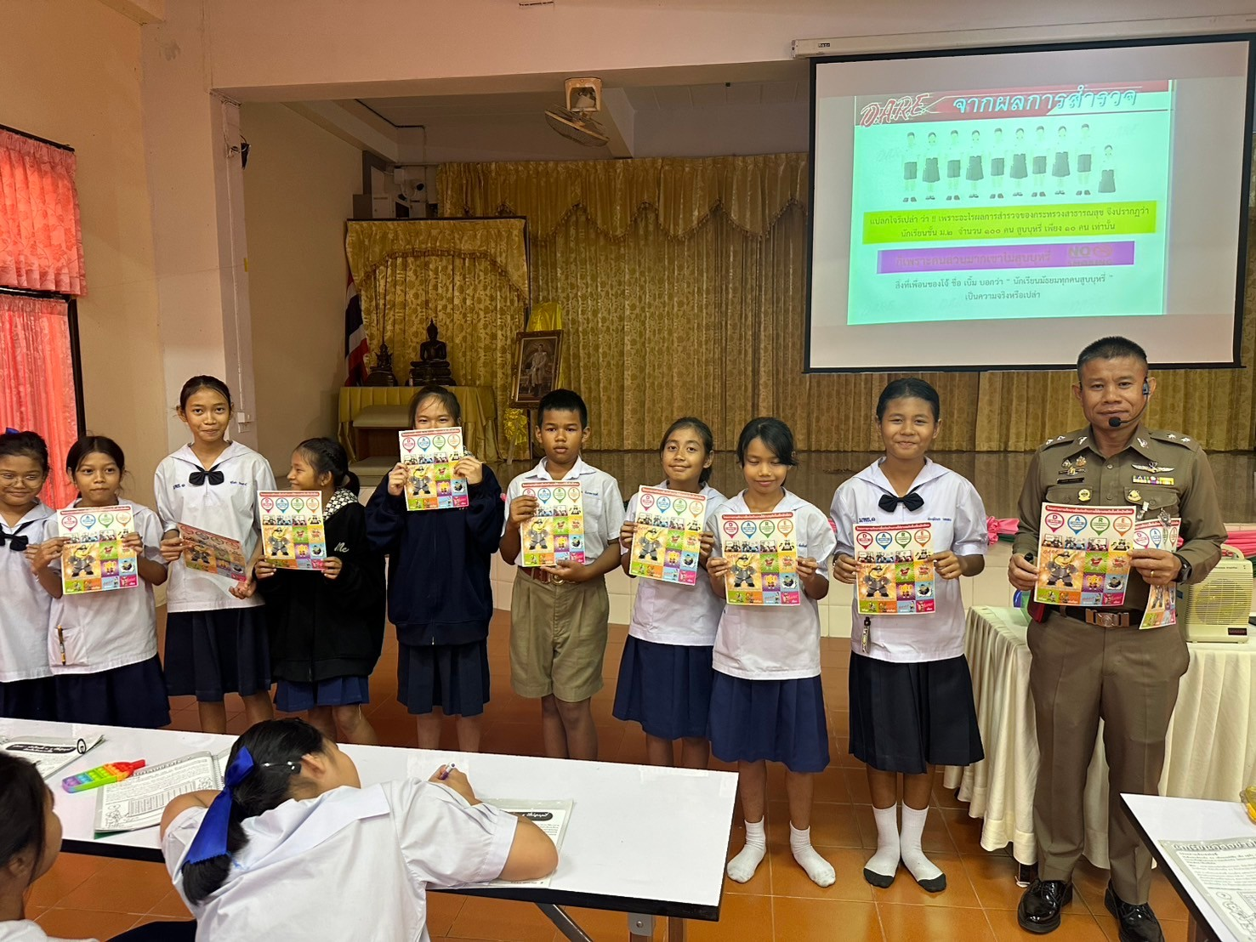
ผลการปฏิบัติงานประจำเดือน มกราคม
ประจำปีงบประมาณ พ.ศ. 2568
สถานีตำรวจ สภ.บางละมุง
3. งานป้องกันปราปบราม
เมื่อวันที่ 13 มกราคม 2568 พ.ต.อ.นาวิน สินธุรัตน์ ผกก.สภ.บางละมุง , พ.ต.ท.ศุภวัฒน์ ลัทธปรีชา รอง ผกก.ป.บางละมุง , พ.ต.ต.สุชาติ ดุสดี สวป.สภ.บางละมุง , พ.ต.ต.สุริยา กล้าหาญ สวป.(ชส) สภ.บางละมุง ได้สั่งการให้ ร.ต.ท.สมยงค์ ไกรยะสวน รอง สว.(ป.)สภ.บางละมุง ครูตำรวจแดร์ บรรยายให้ความรู้แก่เด็กนักเรียนชั้นประถมศึกษาปีที่ 5 ณ โรงเรียนเมืองพัทยา 1 “ โครงการการศึกษาเพื่อต่อต้านการใช้ยาเสพติดในเด็กนักเรียนและหลีกเลี่ยงความรุนแรง” (แดร์ประเทศไทย) ผู้ร่วมกิจกรรม 63 คน

Slide 8
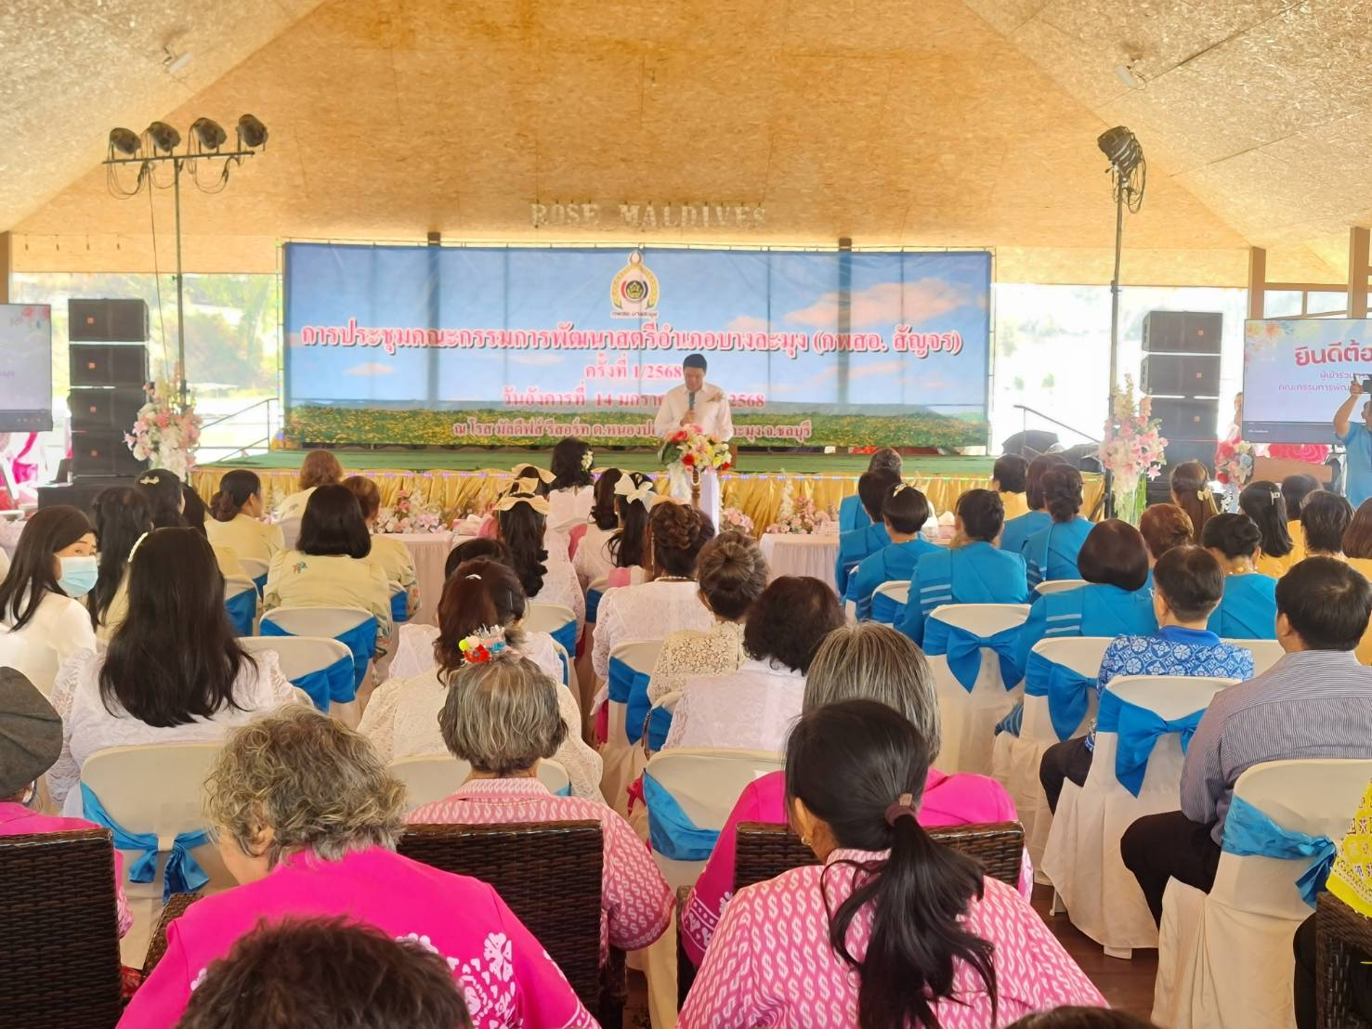
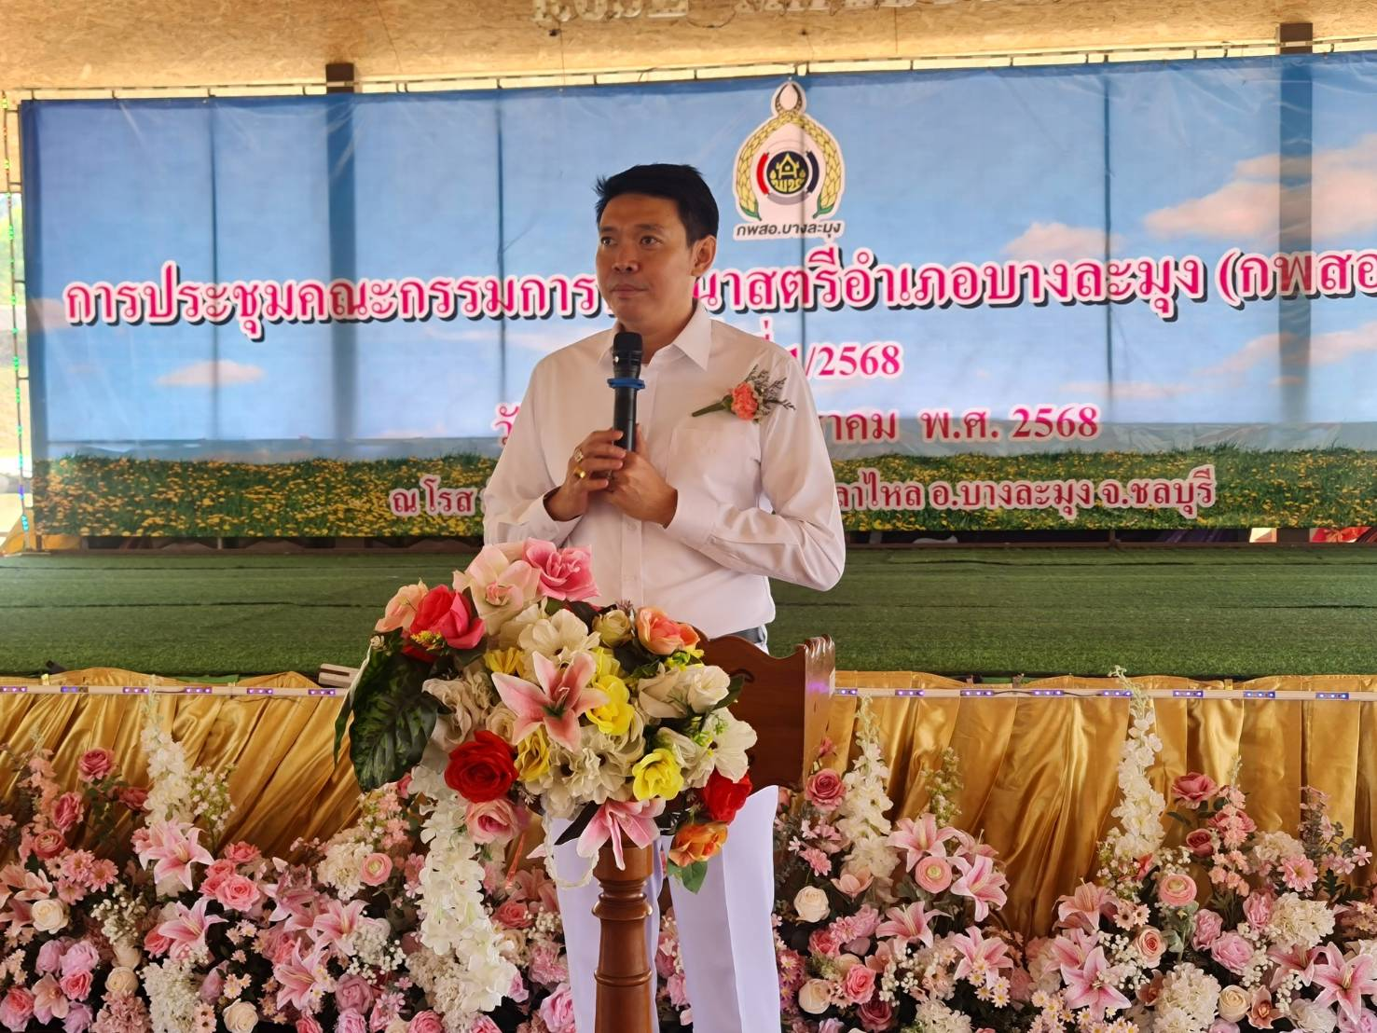
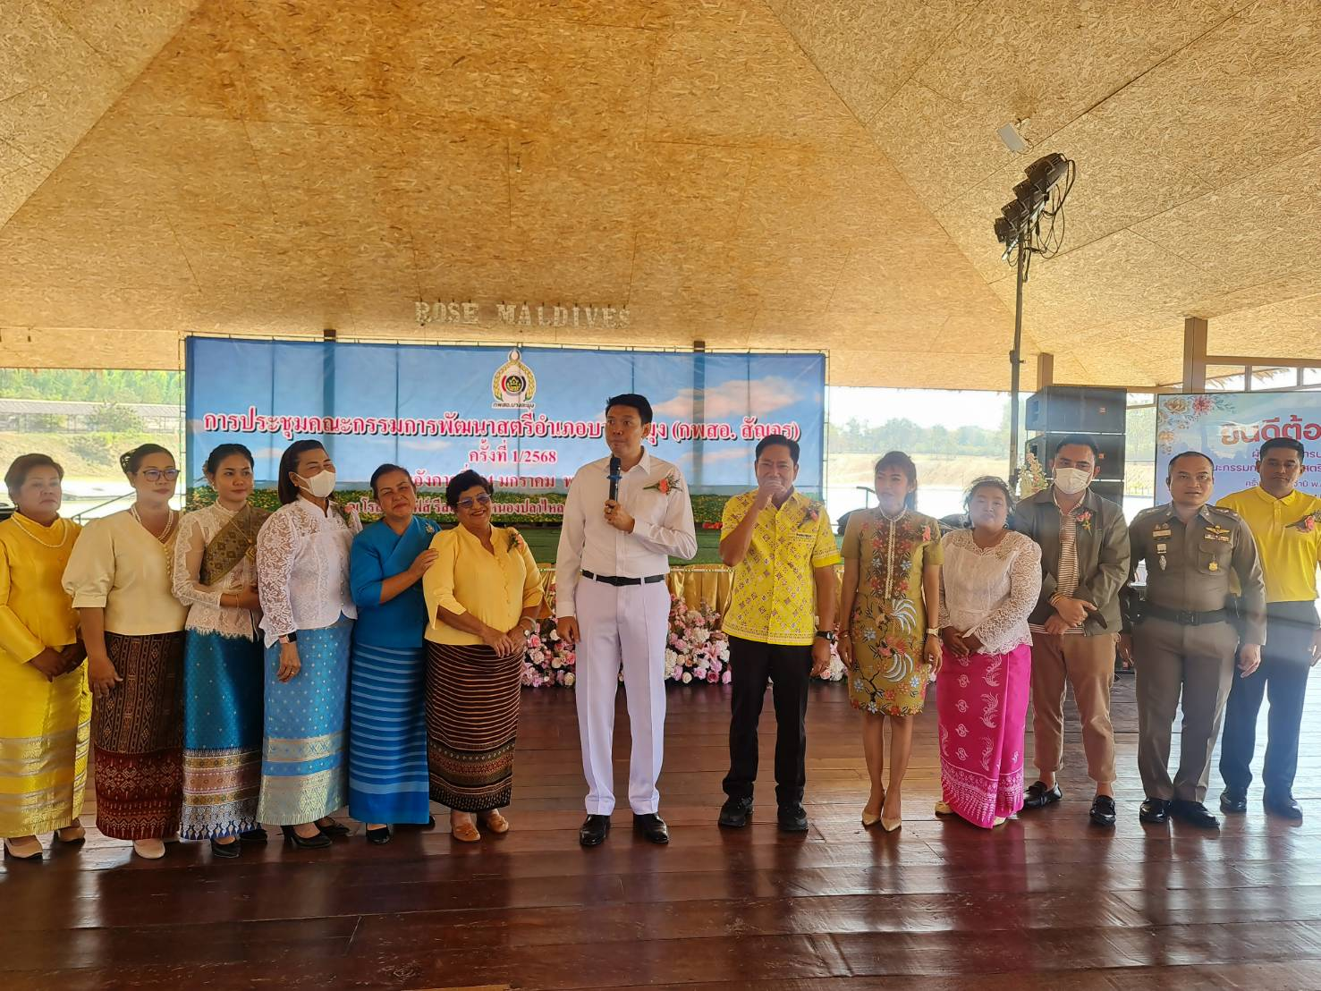
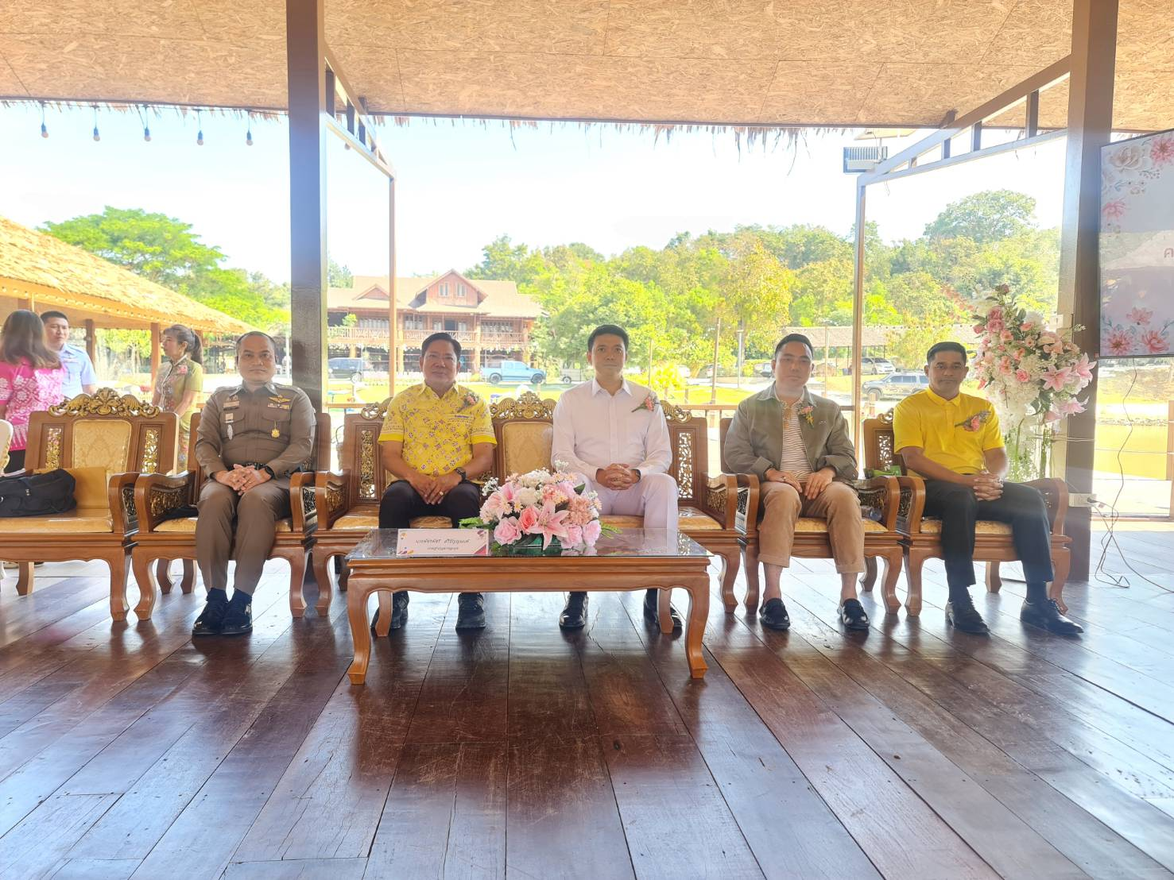
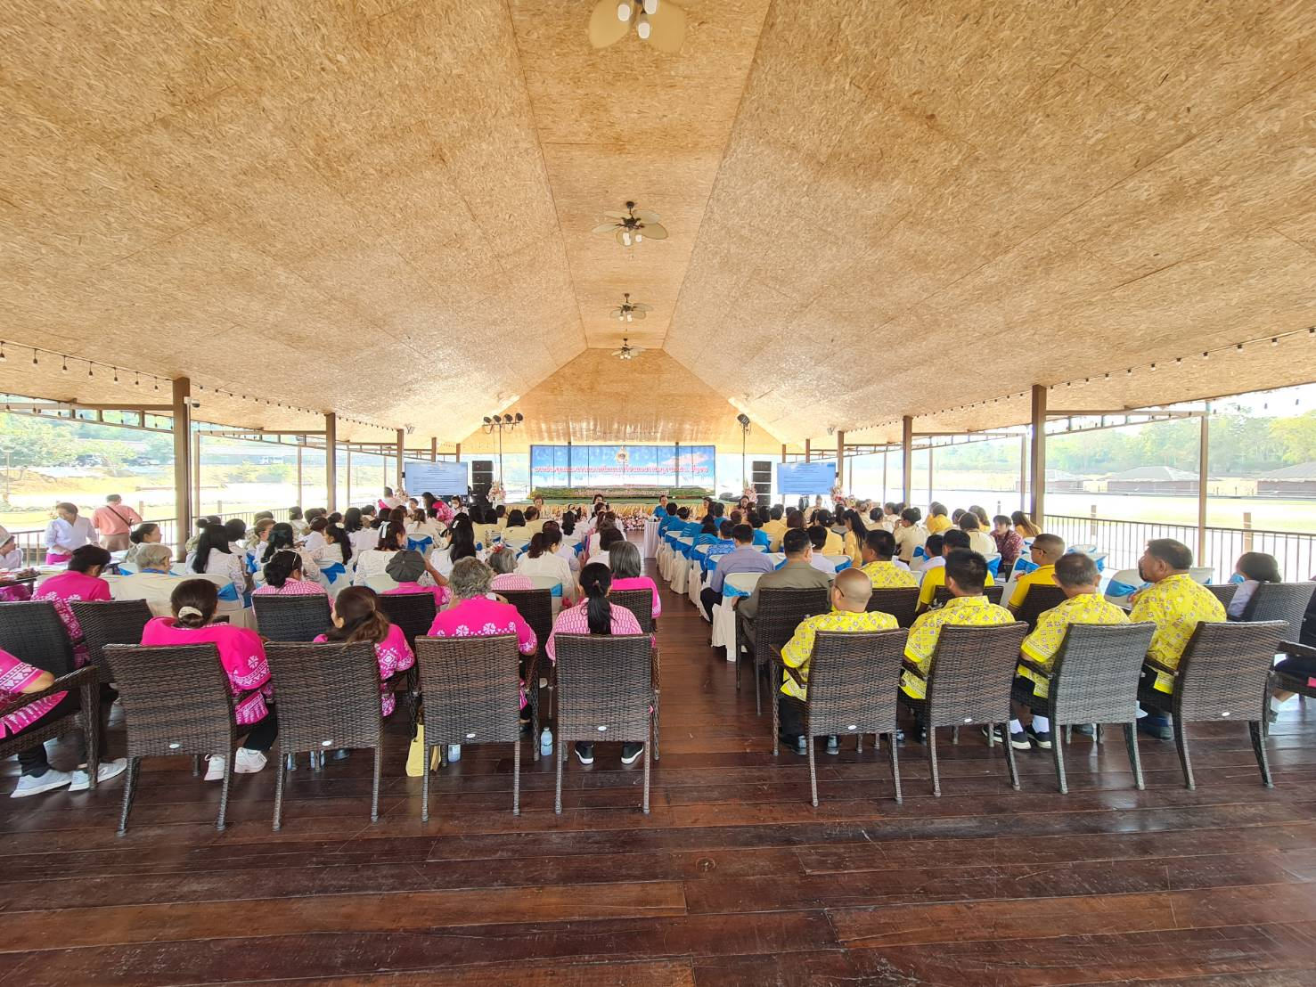
ผลการปฏิบัติงานประจำเดือน มกราคม
ประจำปีงบประมาณ พ.ศ. 2568
สถานีตำรวจ สภ.บางละมุง
3. งานป้องกันปราปบราม
เมื่อวันที่ 13 มกราคม 2568 พ.ต.อ.นาวิน สินธุรัตน์ ผกก.สภ.บางละมุง พ.ต.ท.ศุภวัฒน์ ลัทธปรีชา รอง ผกก.ป.สภ.บางละมุง มอบหมายให้ พ.ต.ท.สุชาติ ดุสดี สวป.สภ.บางละมุง พ.ต.ต.สุริยา กล้าหาญ สวป.(ชส.)สภ.บางละมุง ร.ต.ท.ฐานิศวร์ ธนกุลไชยวุฒิ รอง สว.(ป.)สภ.บางละมุง ร.ต.ท.สมยงค์ ไกรยะสวน รอง สว.(ป.)สภ.บางละมุง ร.ต.ต.ศรีศักดิ์ ขันเงิน รอง สว.(ป.)สภ.บางละมุง ร.ต.ต.ปิยะพล ประถมบุตร รอง สว.(ป.)สภ.บางละมุง ร่วมกิจกรรมการประชุมคณะกรรมการพัฒนาสตรีอำเภอบางละมุง (กพสอ.สัญจร) โดยมีนายพัชรพัชร์ ศรีธัญญนนท์ นายอำเภอบางละมุง เป็นประธาน ณ โรส มัลดีฟส์ รีสอร์ท ต.หนองปลาไหล ผู้ร่วมกิจกรรม 160 คน

Slide 9
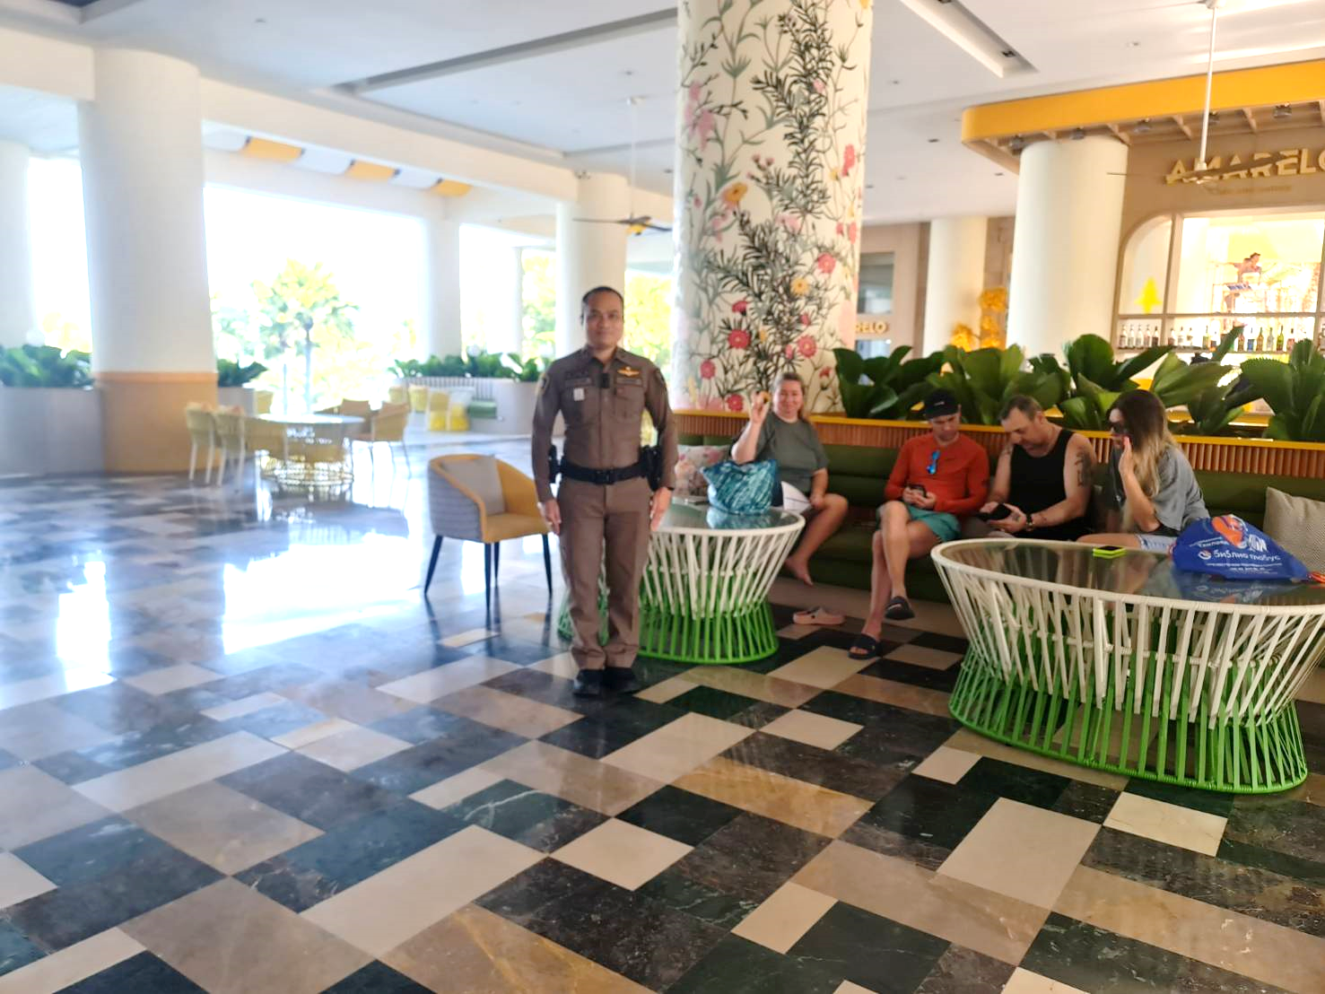
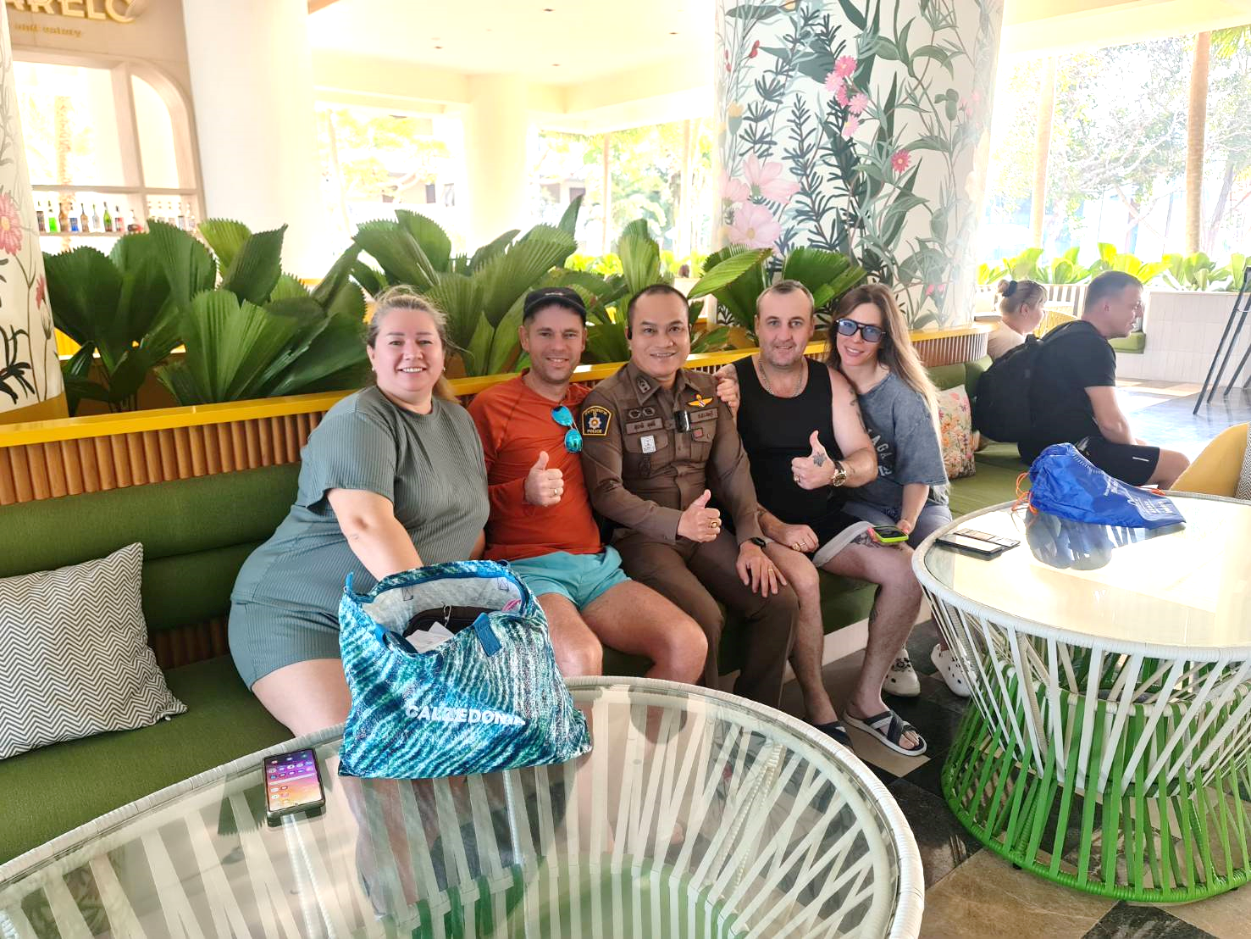
ผลการปฏิบัติงานประจำเดือน มกราคม
ประจำปีงบประมาณ พ.ศ. 2568
สถานีตำรวจ สภ.บางละมุง
3. งานป้องกันปราปบราม
เมื่อวันที่ 13 มกราคม 2568 พ.ต.อ.นาวิน สินธุรัตน์ ผกก.สภ.บางละมุง พ.ต.ท.ศุภวัฒน์ ลัทธปรีชา รอง ผกก.ป.สภ.บางละมุง พ.ต.ท.สุชาติ ดุสดี สวป.สภ.บางละมุง ตรวจป้องกันเหตุจุดเสี่ยง และสถานที่ท่องเที่ยว โรงแรมการ์เด้น ซีวิว รีสอร์ท ซอยนาเกลือ 12 รวมทั้งประสานผู้ประกอบการ ดูแลความเรียบร้อยตามแหล่งท่องเที่ยวที่มีนักท่องเที่ยวอย่างสม่ำเสมอ สร้างความอุ่นใจ ให้นักท่องเที่ยว และผู้ประกอบการ ตามมาตรการเกี่ยวกับการป้องกันรักษาความปลอดภัยในชีวิต และทรัพย์สินของประชาชน

